Slide 1
Bases de Datos
Clase 8: Almacenamiento y Índices

Slide 2
Hasta ahora
Usamos los DBMS como una caja negra: hacemos una consulta y el sistema se encarga
Pero, ¿cómo funciona realmente el sistema?
¿Cómo se evalúa una consulta?

Slide 3
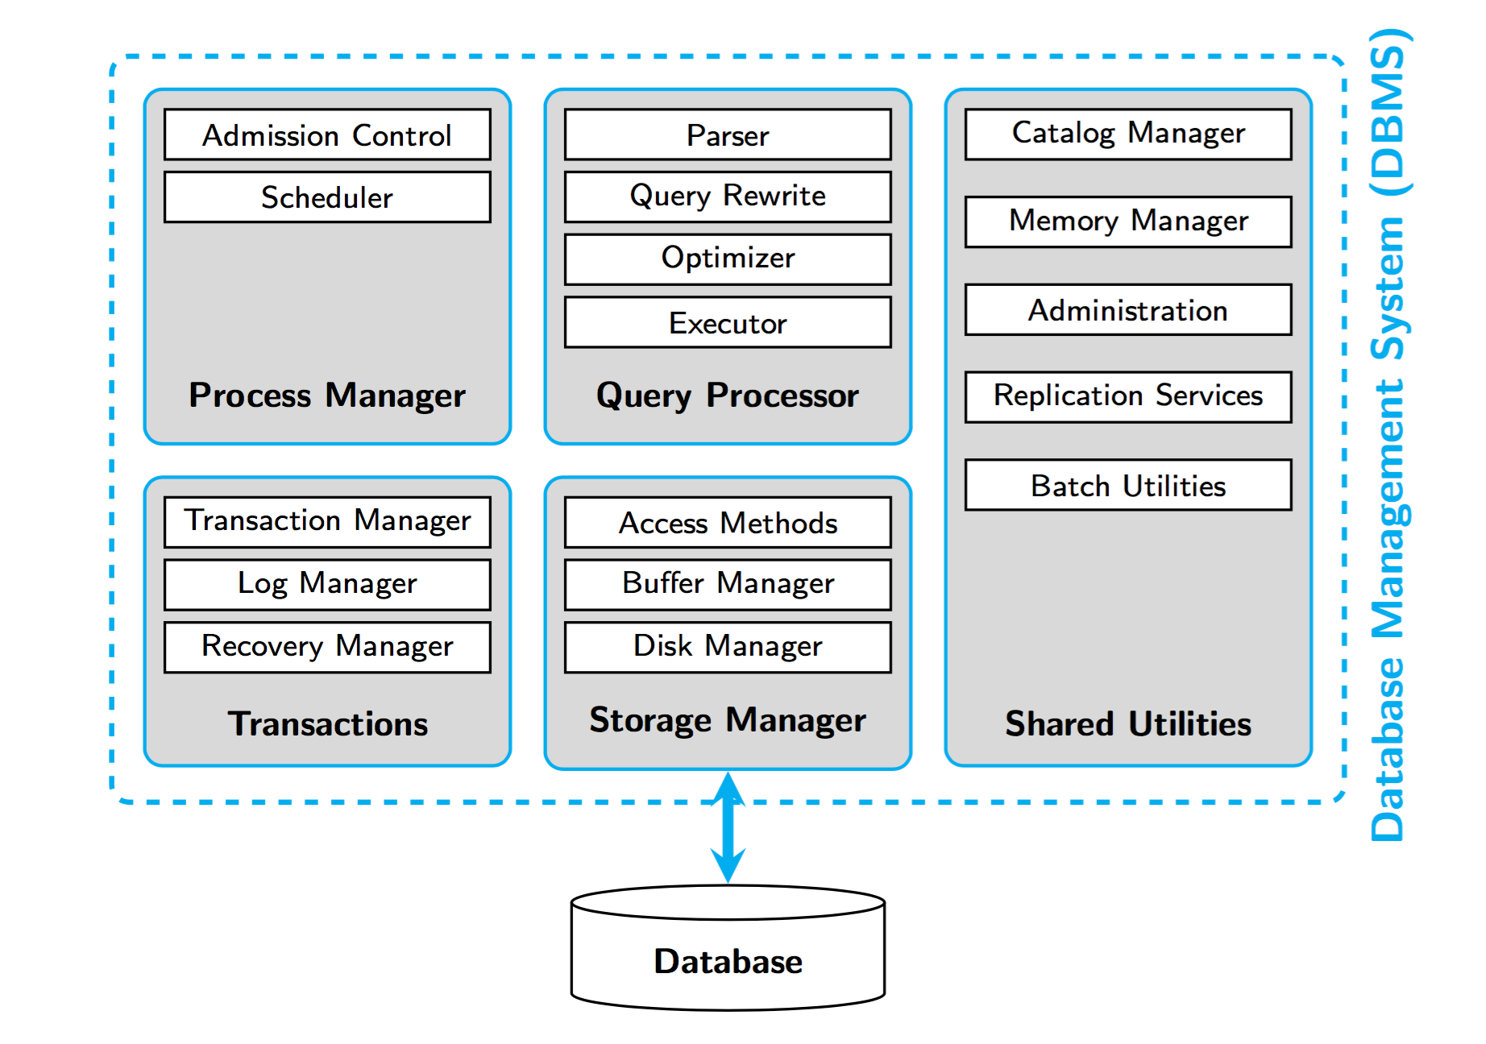
Arquitectura de un DBMS

Slide 4
Ciclo de vida de una consulta
Supongamos la consulta:
SELECT pName, mStadium, goals
FROM Players P, Matches M, Players_Matches as PM
WHERE P.id = PM.id AND PM.mid = M.mid AND P.pYear >= 1985

Slide 5
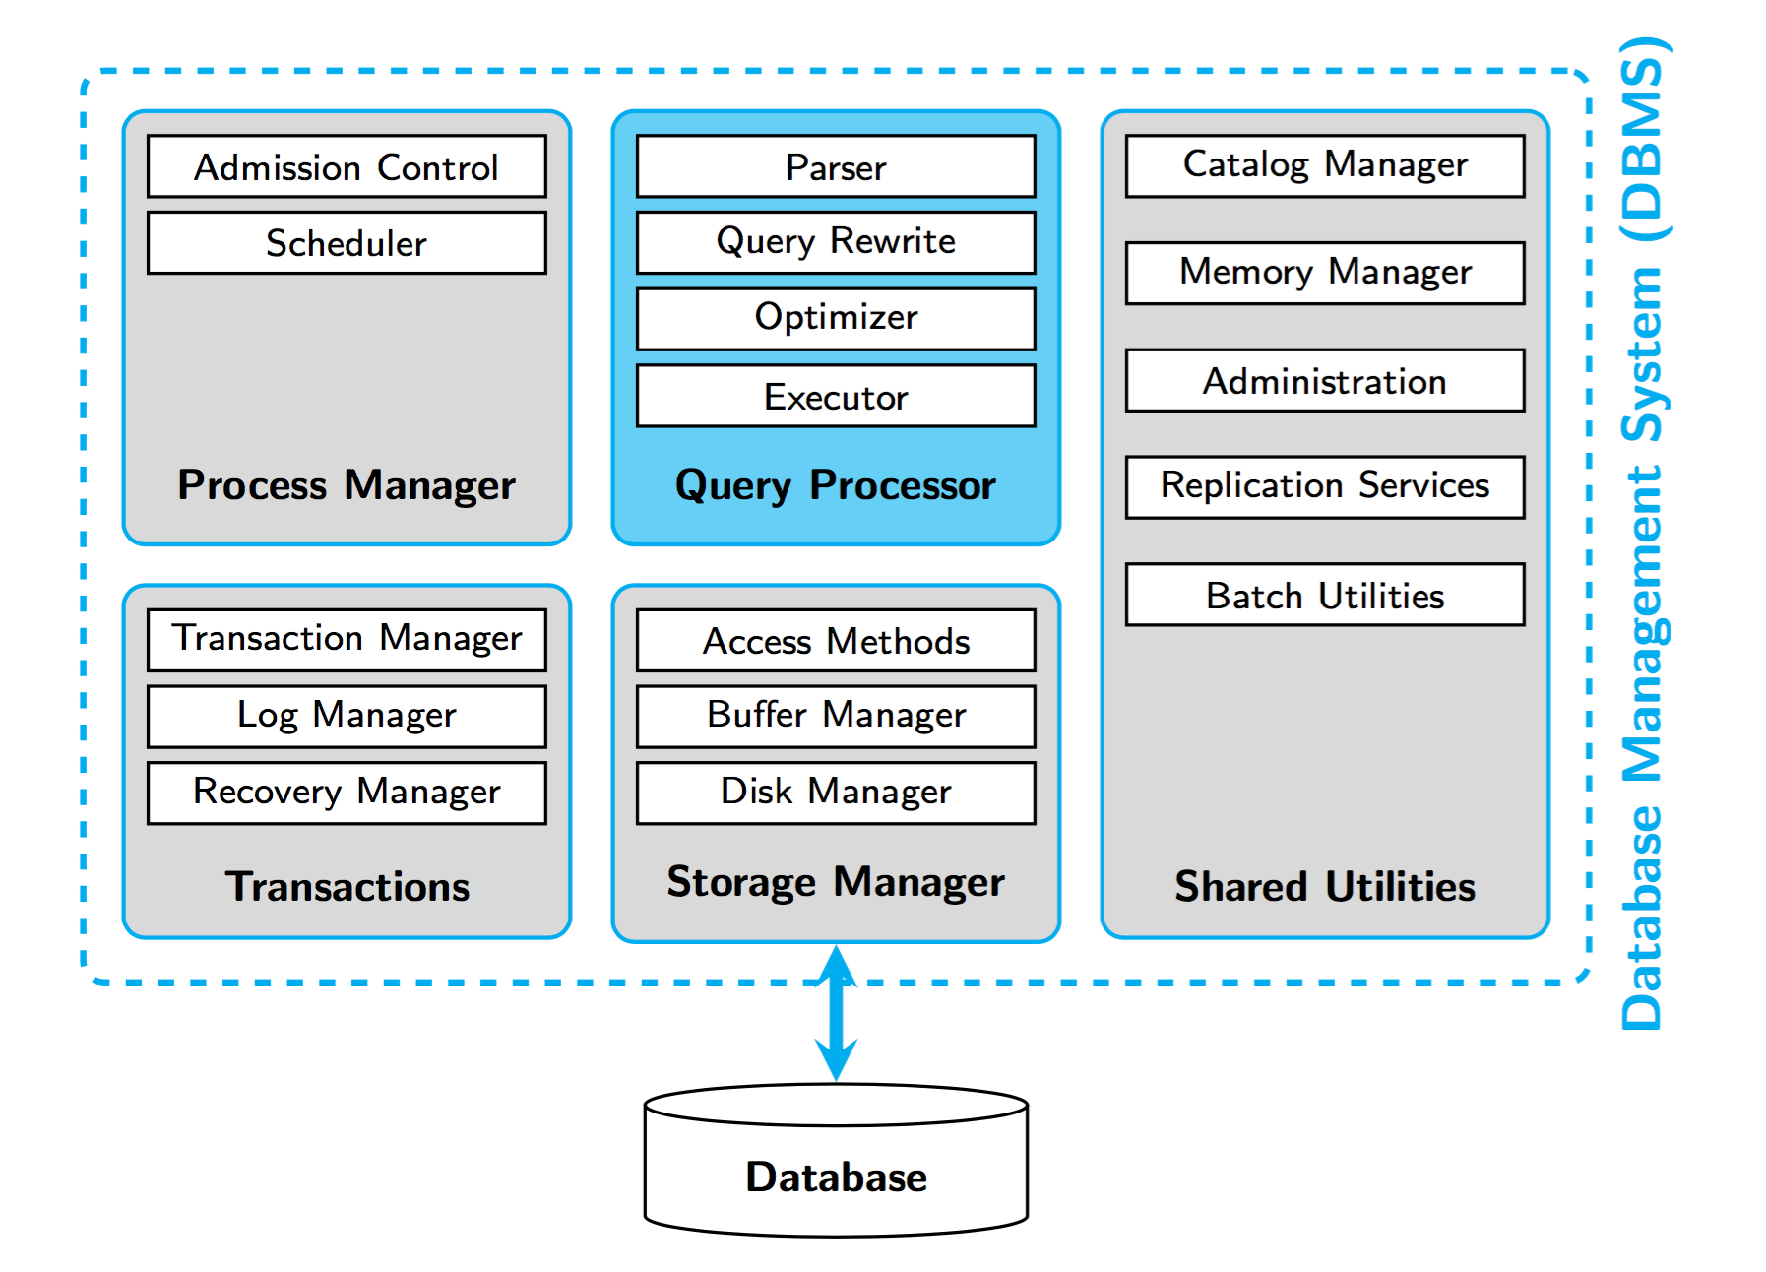
Query Processor

Slide 6
Paso 1
Parser
Valida la consulta en base a la sintaxis
Convierte la consulta a álgebra relacional
Optimiza la consulta de forma básica (restricciones numéricas triviales)

Slide 7
Paso 2
Query Rewrite
“Desanidación” de la consulta
Reescritura de la consulta aplicando reglas del álgebra relacional
Retorna el plan lógico de la consulta

Slide 8
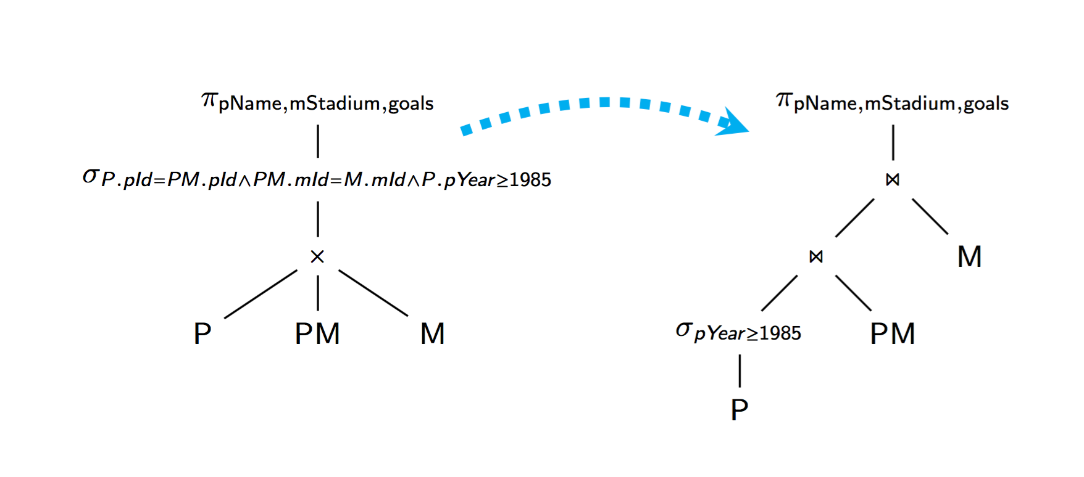
Paso 2
Query Rewrite

Slide 9
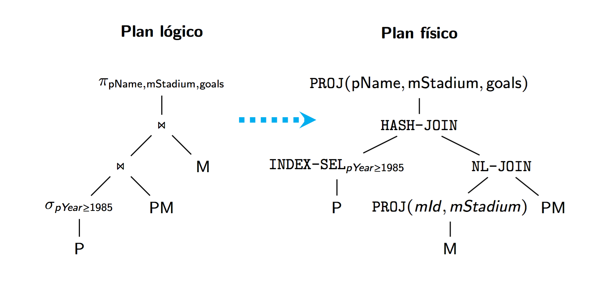
Paso 3
Optimizer
Se encuentra el plan físico más eficiente para la consulta

Slide 10
Paso 4
Executer
Uso de “pipelining”
Cada operador retorna tuplas a su operador padre “as soon as possible”

Slide 11
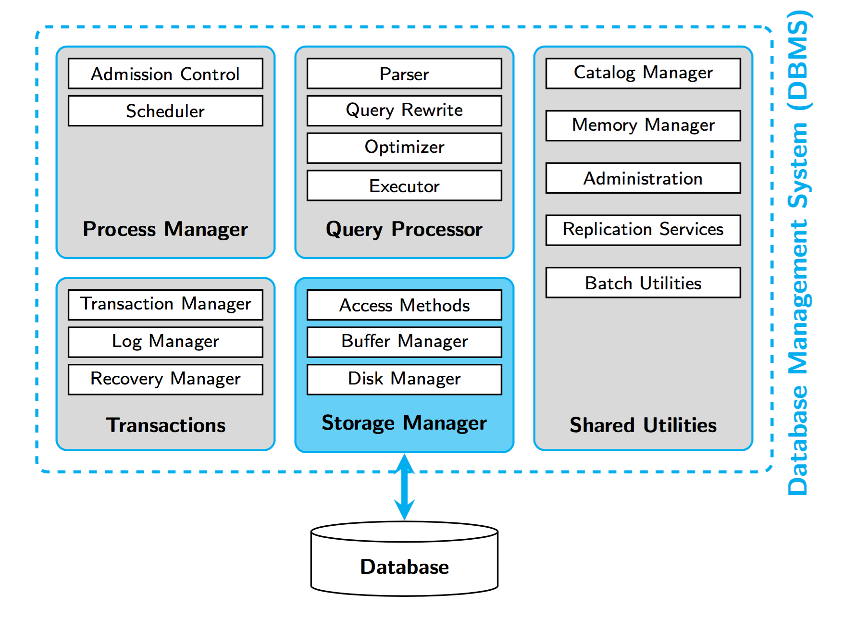
Storage Manager

Slide 12
Storage Manager
Disk Manager se encarga del almacenamiento secundario
Buffer Manager se encarga del uso de datos en memoria y optimiza cantidad de I/O al disco duro
Access Methods se encarga de la organización eficiente de los datos

Slide 13
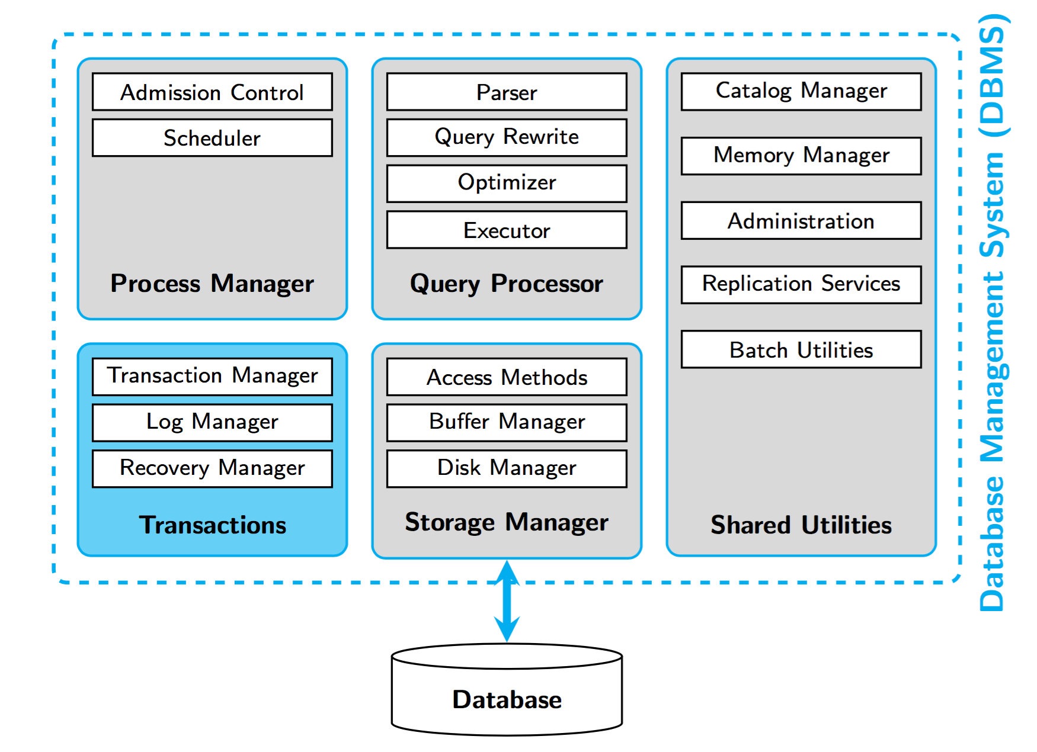
Transactions

Slide 14

Transactions
Componente que asegura las propiedades ACID
Atomicity
Consistency
Isolation
Durability

Slide 15
Transactions
Transaction Manager se encarga de asegurar Isolation y Consistency
Log y Recovery Manager se encargan de asegurar Atomicity y Durability

Slide 16
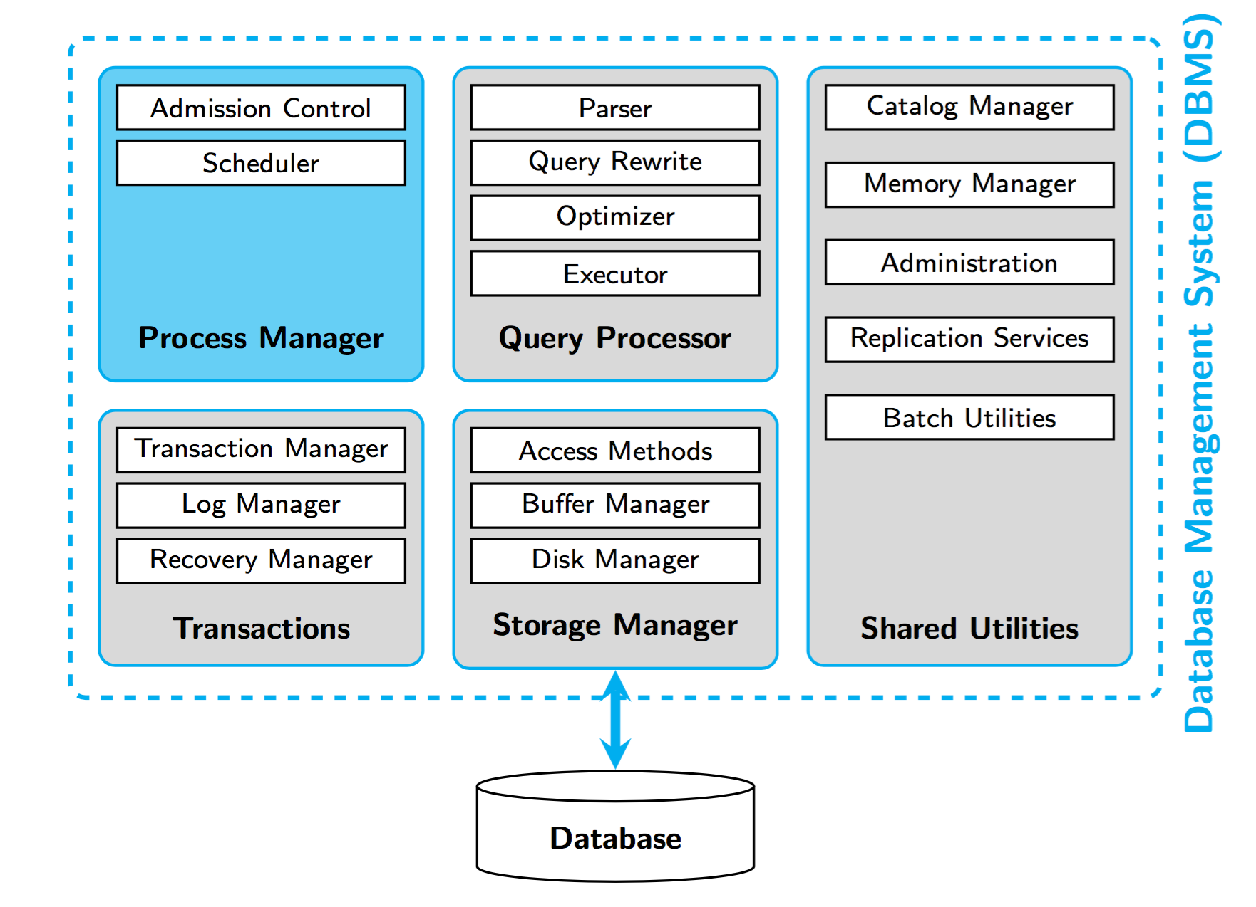
Process Manager

Slide 17
Process Manager
Admisión Control se encarga del manejo de sesiones
Scheduler maneja los procesos y los threads, además de la paralización de consultas

Slide 18
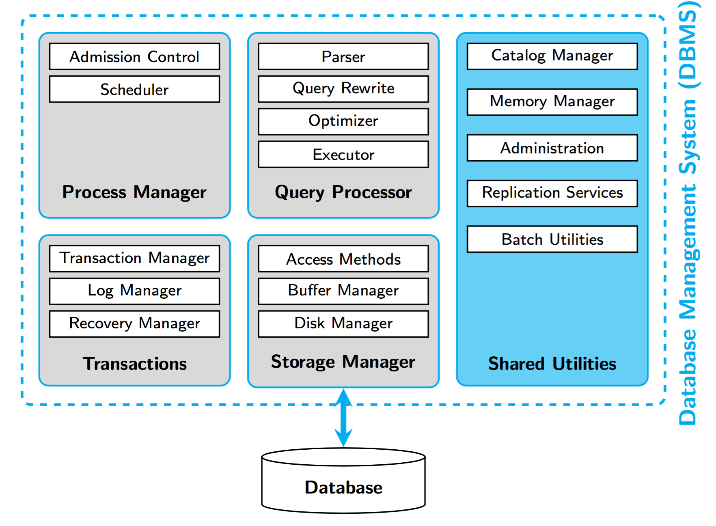
Shared Utilities

Slide 19
Shared Utilities
Catalog Manager maneja los metadatos asociados a los esquemas
Memory Manager Asigna memoria a otras componentes

Slide 20
Almacenamiento

Slide 21
Almacenamiento
La base de datos necesita hacer persistente los datos en memoria secundaria

Slide 22
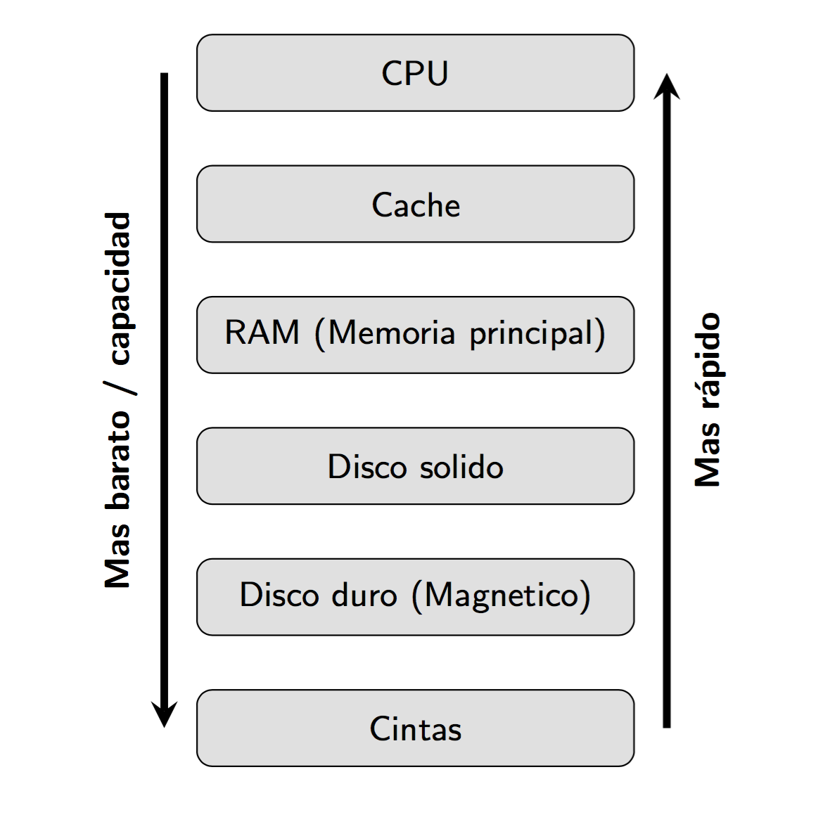
Almacenamiento
Jerarquía de Memoria

Slide 23
Disco Duro
Sector: unidad física mínima de almacenamiento para el Disco
Página: unidad lógica mínima de almacenamiento para el Sistema de Archivos

Slide 24
Disco Duro y RAM
RAM
SO | SO

Slide 25
Disco Duro y RAM
RAM
SO | SO
Disco Duro
... | Word | Word | Word | ...

Slide 26

Disco Duro y RAM
RAM
SO | SO
SO | SO | Word | Word | Word | Spotify | Spotify
Disco Duro
Word | Word | Word
... | Word | Word | Word | ...

Slide 27
Disco Duro y RAM
RAM
SO | SO | Word | Word | Word | Spotify | Spotify

Slide 28
Disco Duro y RAM
RAM
SO | SO | Word | Word | Word | Spotify | Spotify
Disco Duro
... | Fifa | Fifa | Fifa | ...

Slide 29
Disco Duro y RAM
RAM
SO | SO | Word |  |  | Spotify | Spotify
Word | Word
Disco Duro
(espacio de swap)
Disco Duro
 |  | ... | Fifa | Fifa | Fifa | ...

Slide 30
Disco Duro y RAM
RAM
SO | SO | Word | Spotify | Spotify
Disco Duro
(espacio de swap)
Disco Duro
Word (Abierto) | Word (Abierto) | ... | Fifa | Fifa | Fifa | ...

Slide 31
Disco Duro y RAM
RAM
SO | SO | Word | Spotify | Spotify | Fifa | Fifa | Fifa
Disco Duro
(espacio de swap)
Disco Duro
Word (Abierto) | Word (Abierto) | ... | Fifa | Fifa | Fifa | ...

Slide 32
Disco Duro y RAM
RAM
SO | SO | Word | Spotify | Spotify |  |  | Fifa
Fifa | Fifa
Disco Duro (espacio de swap)
 |  |  |  |  | ...
Word (Abierto) | Word (Abierto)

Slide 33
Disco Duro y DBMS
Los records de las bases de datos se almacenan en páginas de disco.
A medida que se hace necesario, las páginas son traídas a memoria

Slide 34
Demora en Búsqueda
“La diferencia de tiempo entre tener un dato en RAM versus traerlo de disco es comparable a la de tomar el sacapuntas del escritorio donde estoy sentado versus tomarme un avión a Punta Arenas para ir a buscarlo y regresar.”
En general, lo más lento del DBMS es ir a buscar los datos a disco, por lo que queremos minimizar el número de I/O

Slide 35
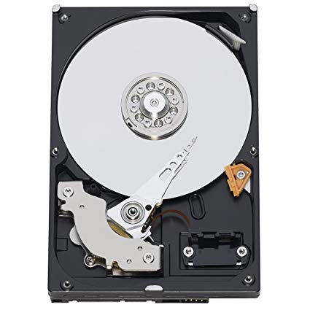
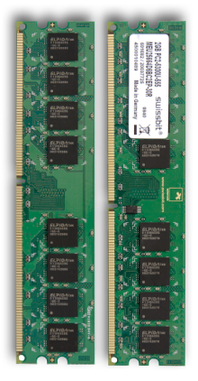
Memoria Principal vs. Memoria Secundaria
Modelo de costos
Datos guardados en memoria secundaria
La lectura se hace por bloques
Un bloque tiene un tamaño de B tuplas
Memoria
Secundaria
Los datos son llevados a memoria principal
La memoria tiene una capacidad de M tuplas
Memoria Principal

Slide 36
Memoria Principal vs. Memoria Secundaria
Modelo de costos
Se cuentan los accesos (lectura/escritura) a memoria secundaria
Datos guardados en memoria secundaria
La lectura se hace por bloques
Un bloque tiene un tamaño de B tuplas
Memoria
Secundaria
Los accesos a memoria principal son despreciables
Los datos son llevados a memoria principal
La memoria tiene una capacidad de M tuplas
Memoria Principal

Slide 37
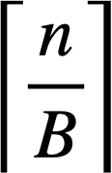


Modelo de costos
Un bloque tiene un tamaño de B tuplas
La memoria tiene una capacidad de M tuplas
Memoria
Secundaria
Memoria Principal
¿Cuánto cuesta leer n tuplas de memoria secundaria?
¿Cuántos bloques caben en memoria?
¿Cuántos bloques usa una relación R?

Slide 38

¿Y qué tiene que ver esto con Bases de Datos?

Slide 39
Cómo se guarda una tabla
Supongamos una tabla T(a int, b text) con 9 tuplas
Disco Duro
Tupla 1 | Tupla 2 | Tupla 3 | Tupla 4 | Tupla 5 | Tupla 6 | Tupla 7 | Tupla 8 | Tupla 9
Página 1 |  |  | Página 2 |  |  | Página 3

Slide 40
Costo I/O (Input/Output)
¡El costo más grande de las bases de datos es traer las páginas del disco duro a memoria RAM!
Queremos responder las consultas haciendo la menor cantidad de lecturas al disco duro
Llamamos costo de I/O al número de páginas llevadas a memoria para responder una consulta

Slide 41

Costo de una consulta
Disco Duro
Tupla 1 | Tupla 2 | Tupla 3 | Tupla 4 | Tupla 5 | Tupla 6 | Tupla 7 | Tupla 8 | Tupla 9
Página 1 |  |  | Página 2 |  |  | Página 3
¿Cuál es el costo en I/O de hacer la siguiente consulta?
SELECT * FROM T
El costo es 3, porque debo leer las 3 páginas

Slide 42
Costo de una consulta
Disco Duro
Tupla 1 | Tupla 2 | Tupla 3 | Tupla 4 | Tupla 5 | Tupla 6 | Tupla 7 | Tupla 8 | Tupla 9
Página 1 |  |  | Página 2 |  |  | Página 3
¿Cuál es el costo en I/O de hacer la siguiente consulta?
SELECT T.a FROM T
El costo nuevamente es 3, porque debo leer las 3 páginas

Slide 43
Costo de una consulta
Disco Duro
Tupla 1 | Tupla 2 | Tupla 3 | Tupla 4 | Tupla 5 | Tupla 6 | Tupla 7 | Tupla 8 | Tupla 9
Página 1 |  |  | Página 2 |  |  | Página 3
¿Cuál es el costo en I/O de hacer la siguiente consulta?
SELECT * FROM T WHERE T.a = 4
El costo nuevamente es 3, porque debo leer las 3 páginas

Slide 44
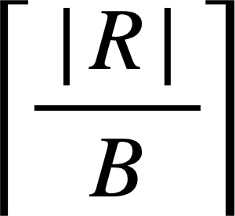
Costo de una consulta
Disco Duro
Tupla 1 | Tupla 2 | Tupla 3 | Tupla 4 | Tupla 5 | Tupla 6 | Tupla 7 | Tupla 8 | Tupla 9
Página 1 |  |  | Página 2 |  |  | Página 3
¿Cuál es el costo en I/O de hacer la siguientes consultas?
SELECT * FROM T WHERE T.a = 4
SELECT * FROM T WHERE T.a >= 4

Slide 45
¿Podemos hacer esto mejor?

Slide 46
Índices

Slide 47
Índices
Herramientas que optimiza el acceso a los datos para una consulta o conjunto de consultas en particular
Idealmente un índice debe caber en RAM

Slide 48
Índices
CREATE INDEX <nombre índice> ON table <atributo>
Las llaves primarias están indexadas por defecto

Slide 49
Índices
A un índice yo le indico que quiero las tuplas con cierto valor en un atributo (o con un valor en cierto rango)
El índice puede devolver las tuplas, o punteros que me indican donde encontrarlas
Esto se logra hacer de manera rápida

Slide 50
Consultas a Optimizar
Consultas por valor
SELECT *
FROM Table WHERE Table.value = ‘value’
Consultas por rango
SELECT *
FROM Table WHERE Table.value >= ‘value’

Slide 51
Índices
Flujo
Supongamos que tengo la tabla:
Usuarios(uid: int PRIMARY KEY,
nombre: text,
edad: int)
en donde tenemos indexada la tabla por la primary key, que es el atributo uid

Slide 52
Índices
Flujo
El índice normalmente es una colección de archivos que puede ir completo en memoria
Si hacemos la consulta:
SELECT * FROM Usuarios WHERE uid = 104
esta se resolverá con el índice, así evitaremos recorrer toda la tabla

Slide 53
Índices
Flujo
El índice encontrará rápidamente la tupla que que cumple con la condición
El índice tiene dos opciones para responder:
Nos va a devolver la tupla que buscamos
Nos va a devolver un puntero hacia la dirección de la página en el disco duro donde encontraremos la tupla

Slide 54
Índices
Definiciones
Search Key: es el parámetro con el que busco algo en mi índice (por ejemplo, el uid de una tabla de usuarios)
Data Entry: la tupla que nos retorna el índice después de preguntar por una Search Key en particular

Slide 55
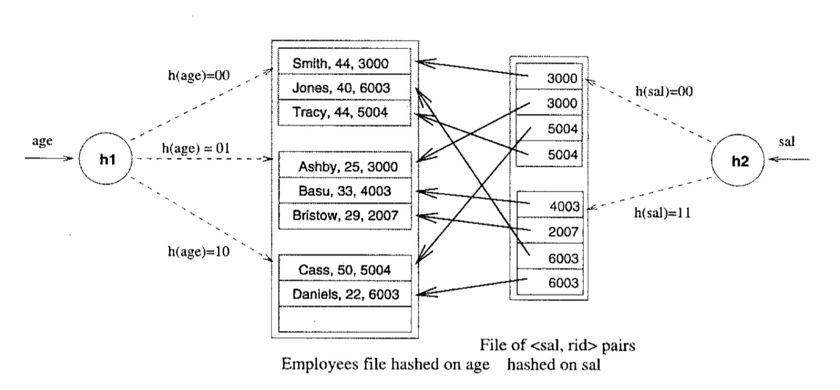
Índices

Slide 56
Repaso (o spoiler) de EDD
Queremos guardar una lista de tuplas en Python:
t = [
(1, Leonardo, ...),
(5, Bernini, ...),
(8, Michelangelo, ...),
(11, Brunelleschi, ...),
(12, Botticelli, ...)
]

Slide 57
Repaso (o spoiler) de EDD
Lista ligada (versión básica)
(1, Leonardo)
(5, Bernini)
(8, Michelangelo)
(11, Brunelleschi)
(12, Botticelli)

Slide 58
Repaso (o spoiler) de EDD
Lista ligada (versión básica)
(1, Leonardo)
Supongamos que queremos el artista con identificador 11
(5, Bernini)
(8, Michelangelo)
(11, Brunelleschi)
(12, Botticelli)

Slide 59
Repaso (o spoiler) de EDD
Lista ligada (versión básica)
(1, Leonardo)
Supongamos que queremos el artista con identificador 11
(5, Bernini)
(8, Michelangelo)
(11, Brunelleschi)
(12, Botticelli)

Slide 60
Repaso (o spoiler) de EDD
Lista ligada (versión básica)
(1, Leonardo)
Supongamos que queremos el artista con identificador 11
(5, Bernini)
(8, Michelangelo)
(11, Brunelleschi)
(12, Botticelli)

Slide 61
Repaso (o spoiler) de EDD
Lista ligada (versión básica)
(1, Leonardo)
Supongamos que queremos el artista con identificador 11
(5, Bernini)
(8, Michelangelo)
(11, Brunelleschi)
(12, Botticelli)

Slide 62
Repaso (o spoiler) de EDD
Lista ligada (versión básica)
(1, Leonardo)
Supongamos que queremos el artista con identificador 11
(5, Bernini)
(8, Michelangelo)
(11, Brunelleschi)
(12, Botticelli)

Slide 63
Repaso (o spoiler) de EDD
Tablas de Hash
Iniciamos un número fijo de casilleros (buckets)
En este caso cada tupla va a parar a un casillero según su id
Para esto utilizamos una función de hash.
Una función de hash es simplemente una función h que lleva elementos de un conjunto U a otro conjunto M (los casilleros/buckets)

Slide 64
Repaso (o spoiler) de EDD
Tablas de Hash
En el ejemplo, podemos tener una función de hash que recibe el id del artista y retorna un número de casillero
Si tenemos 5 casilleros, una posible función es módulo 5 (retorna el resto de la división por 5)

Slide 65

Repaso (o spoiler) de EDD
Tablas de Hash
Bucket
0
1
2
3
4
Función hash: módulo 5 (aid % 5)

Slide 66
Repaso (o spoiler) de EDD
Tablas de Hash
Bucket
0
1
2
3
4
(1, Leonardo)
Función hash: módulo 5 (aid % 5)

Slide 67
Repaso (o spoiler) de EDD
Tablas de Hash
Bucket
0
1
2
3
4
(1, Leonardo)
(5, Bernini)
Función hash: módulo 5 (aid % 5)

Slide 68
Repaso (o spoiler) de EDD
Tablas de Hash
Bucket
0
1
2
3
4
(5, Bernini)
(1, Leonardo)
Función hash: módulo 5 (aid % 5)

Slide 69
Repaso (o spoiler) de EDD
Tablas de Hash
Bucket
0
1
2
3
4
(8, Michelangelo)
(5, Bernini)
(11, Brunelleschi)
(1, Leonardo)
(12, Botticelli)
Función hash: módulo 5 (aid % 5)

Slide 70
Repaso (o spoiler) de EDD
Tablas de Hash
Bucket
0
1
2
3
4
(5, Bernini)
(1, Leonardo)
(11, Brunelleschi)
(12, Botticelli)
Función hash: módulo 5 (aid % 5)
(8, Michelangelo)

Slide 71
Repaso (o spoiler) de EDD
Tablas de Hash
Si queremos buscar el artista con identificador 12, ¿cómo lo hacemos ahora? ¿en cuántos pasos lo obtenemos?

Slide 72
Repaso (o spoiler) de EDD
Tablas de Hash
aid = 12
Bucket
0
1
2
3
4
(5, Bernini)
(1, Leonardo)
(11, Brunelleschi)
(12, Botticelli)
Función hash: módulo 5 (aid % 5)
(8, Michelangelo)
Computamos el hash del número 12

Slide 73
Repaso (o spoiler) de EDD
Tablas de Hash
aid = 12
Bucket
0
1
2
3
4
(5, Bernini)
(1, Leonardo)
(11, Brunelleschi)
(12, Botticelli)
Función hash: módulo 5 (aid % 5)
(8, Michelangelo)
Y en 1 paso encontramos el casillero que le corresponde

Slide 74
Repaso (o spoiler) de EDD
Tablas de Hash
Notamos que hay colisiones, esto es, dos valores que van a parar al mismo casillero
En general, suponemos que las funciones de hash distribuyen uniforme
También suponemos que hay suficientes casilleros para que la búsqueda se haga en una cantidad de pasos cercano a 1

Slide 75
Hash Index
La idea es replicar el concepto de las tablas de hash pero en un sistema de bases de datos
Aquí nuestros casilleros serán páginas del disco duro
Recordemos que en cada página caben muchas tuplas

Slide 76
Hash Index
Recordemos que queremos encontrar tuplas para consultas de igualdad de forma rápida
SELECT * FROM Artistas A WHERE A.aid = 12
En este caso, rápido significa hacer la menor cantidad de I/O posible

Slide 77
Hash Index
Ejemplo
Vamos a retomar el ejemplo de los artistas, pero ahora insertando las tuplas a una base de datos
Artista.aid | Artista.nombre
1 | Leonardo
5 | Bernini
8 | Michelangelo
11 | Brunelleschi
12 | Botticelli
16 | Giotto

Slide 78
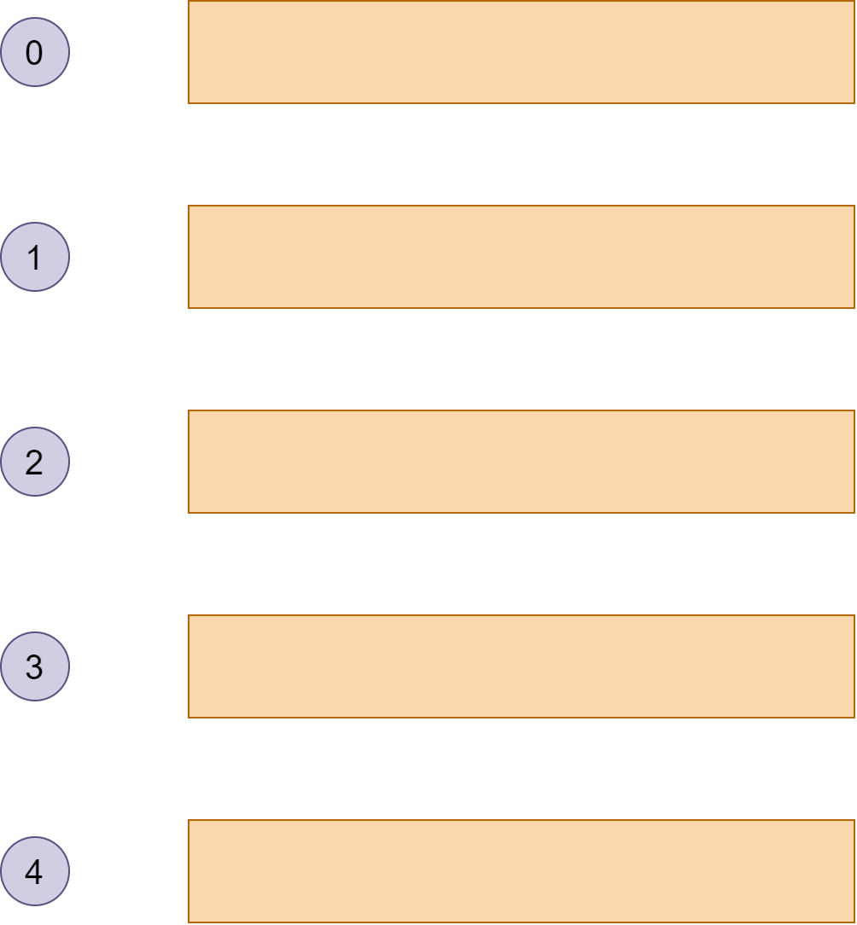
Hash Index
Ejemplo
Artista.aid | Artista.nombre
1 | Leonardo
5 | Bernini
8 | Michelangelo
11 | Brunelleschi
12 | Botticelli
16 | Giotto

Slide 79
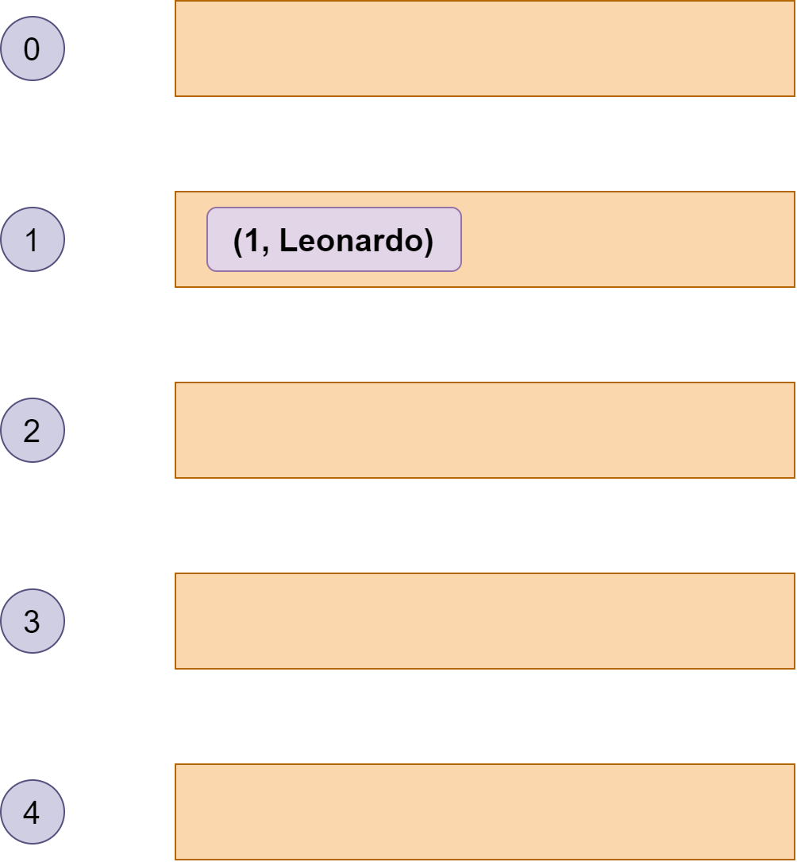
Hash Index
Ejemplo
Artista.aid | Artista.nombre
1 | Leonardo
5 | Bernini
8 | Michelangelo
11 | Brunelleschi
12 | Botticelli
16 | Giotto

Slide 80
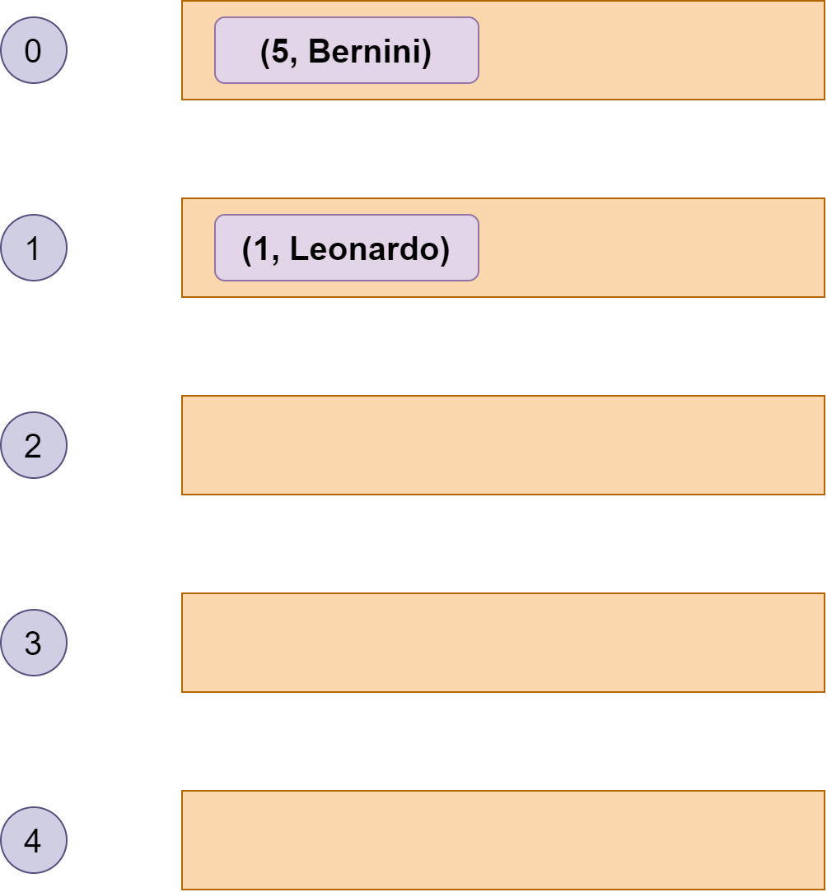
Hash Index
Ejemplo
Artista.aid | Artista.nombre
1 | Leonardo
5 | Bernini
8 | Michelangelo
11 | Brunelleschi
12 | Botticelli
16 | Giotto

Slide 81
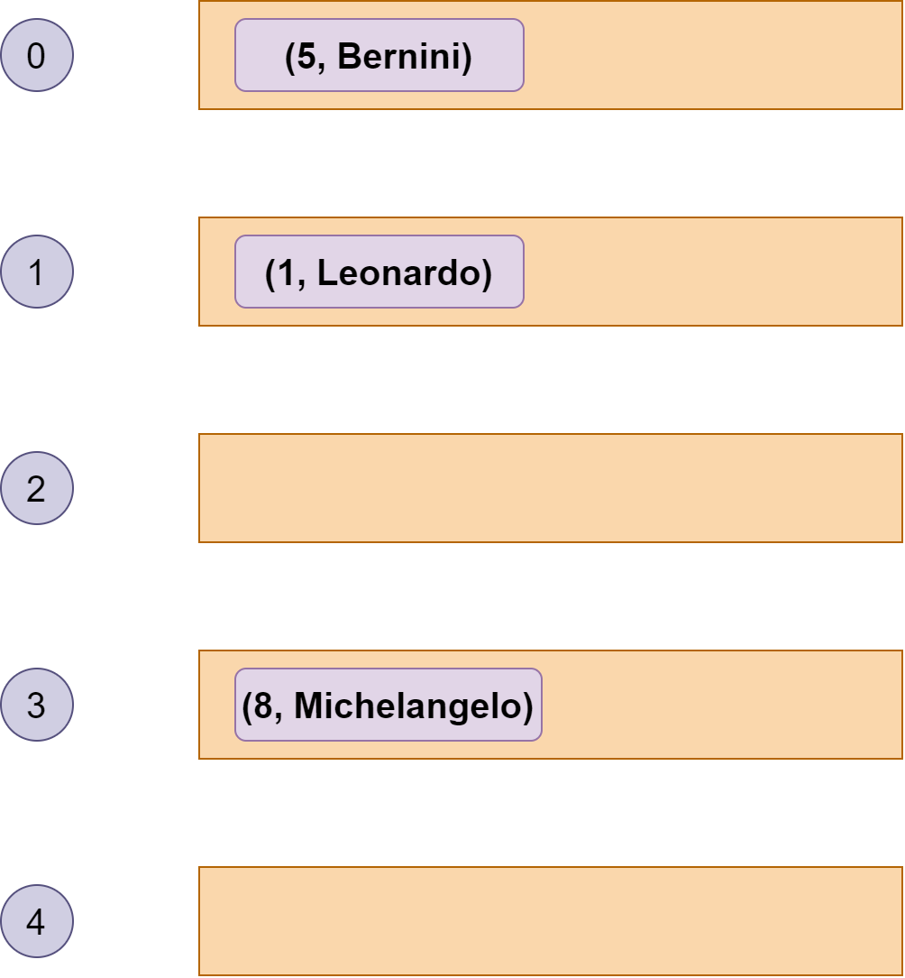
Hash Index
Ejemplo
Artista.aid | Artista.nombre
1 | Leonardo
5 | Bernini
8 | Michelangelo
11 | Brunelleschi
12 | Botticelli
16 | Giotto

Slide 82
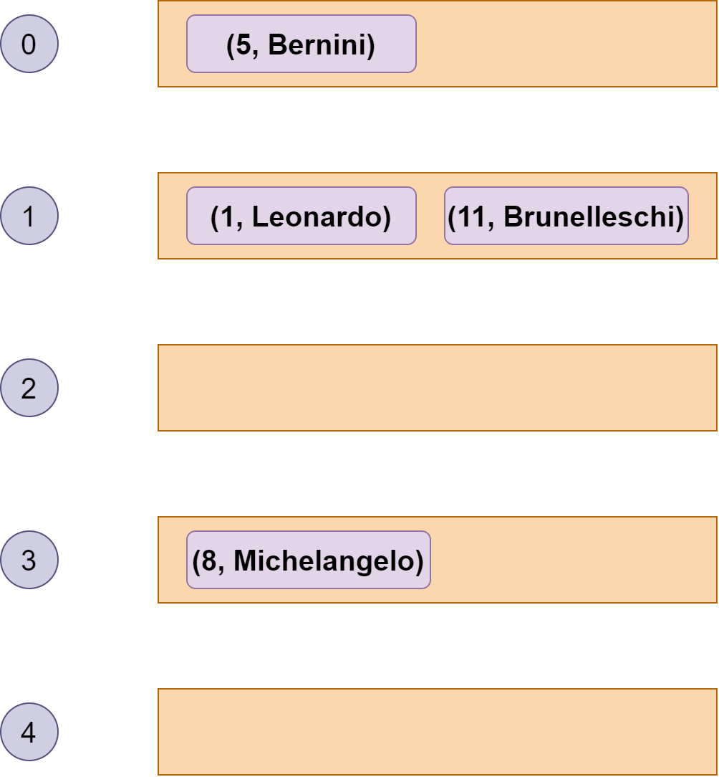
Hash Index
Ejemplo
Artista.aid | Artista.nombre
1 | Leonardo
5 | Bernini
8 | Michelangelo
11 | Brunelleschi
12 | Botticelli
16 | Giotto

Slide 83
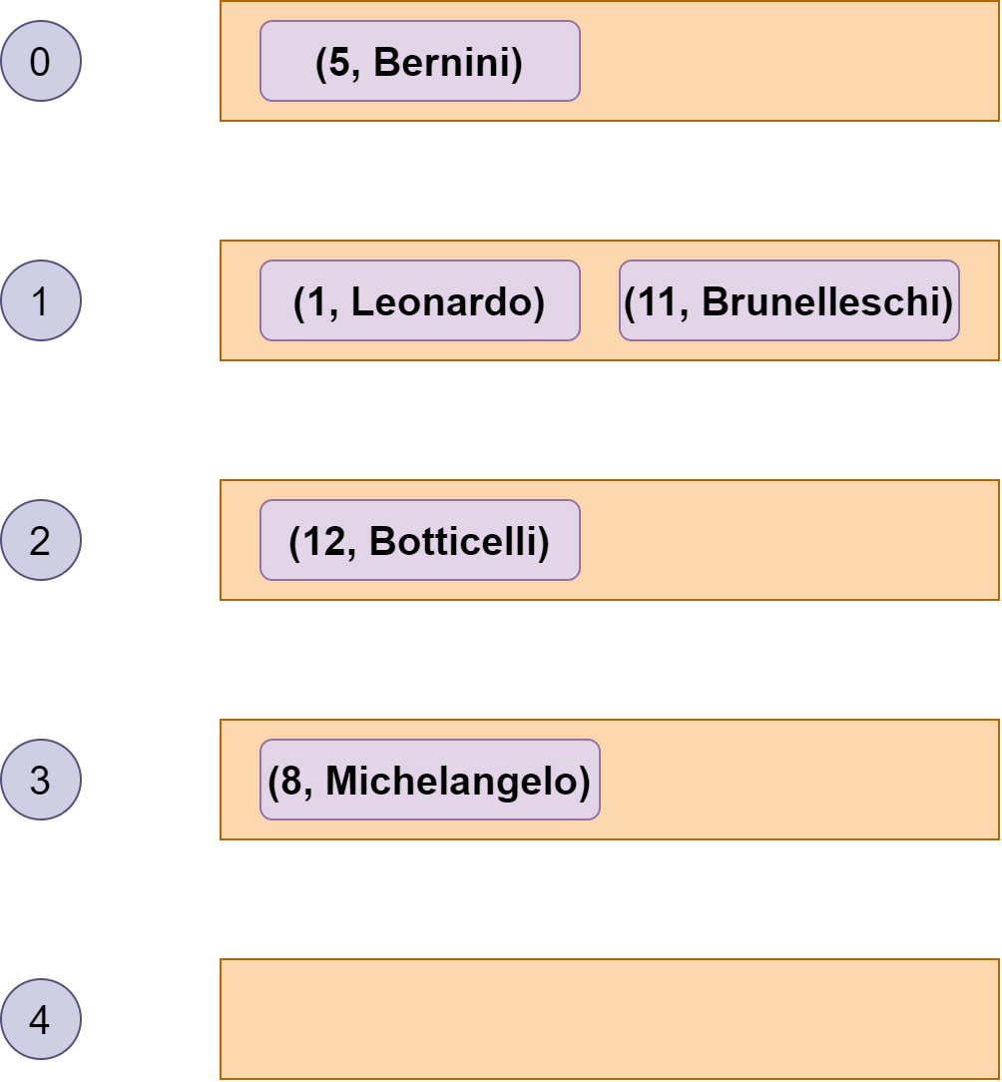
Hash Index
Ejemplo
Overflow
Artista.aid | Artista.nombre
1 | Leonardo
5 | Bernini
8 | Michelangelo
11 | Brunelleschi
12 | Botticelli
16 | Giotto

Slide 84
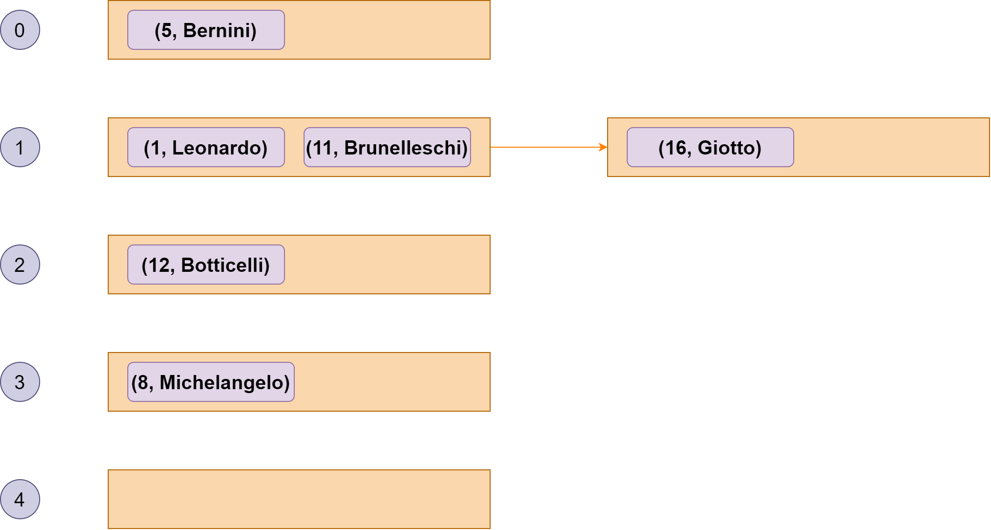
Hash Index
Ejemplo

Slide 85
Hash Index
Para una relación R y un atributo A
N páginas de disco sirven de buckets
Cada bucket cuenta con una lista ligada de overflow pages
Usamos una función de hash h que me indicará que bucket le corresponde a cada valor:
h: dominio(A) → [0, …, N - 1]

Slide 86
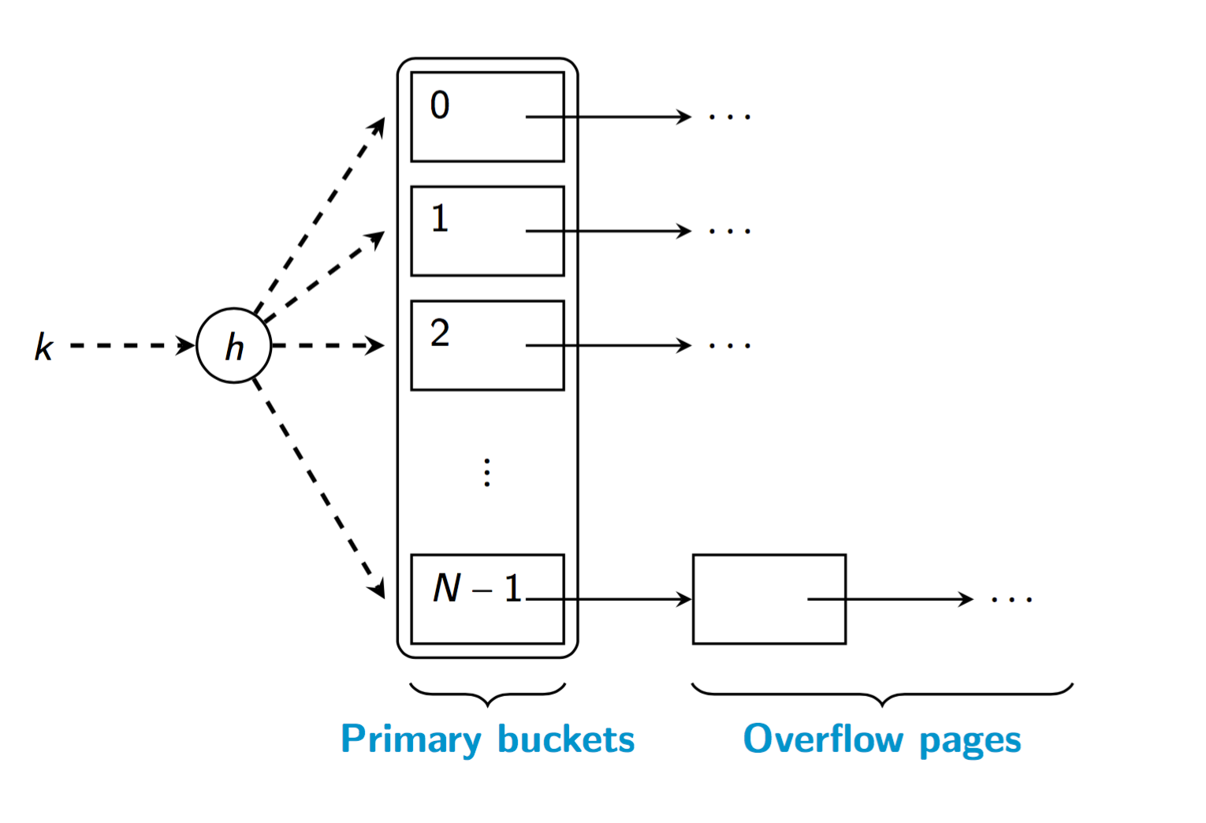
Hash Index

Slide 87

Hash Index
Para buscar un elemento dada una search key k:
Se computa el valor de h(k)
Se accede al bucket correspondiente
Se busca el elemento en la página asociada o una de sus overflow pages
costo O(1)
Caso ideal: costo 0
Peor caso: costo
Notes:
Peor caso: todos van al mismo bucket

Slide 88
Hash Index
¿Y qué pasa con las colisiones?

Slide 89
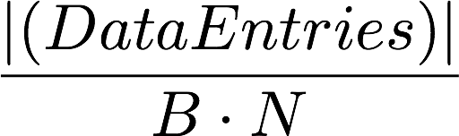
Hash Index
Buscando a una tupla por el search key
Costo del Hash Index en I/O ~
B = Elementos que caben en una página
N = Número de buckets
|Data Entries| = Número de elementos guardados
¿Por qué?

Slide 90
Hash Index
¿Qué pasa si hay muchas colisiones?

Slide 91
Hash Index Dinámico
Existen tipos de Hash Index que crecen a medida que es necesario:
Extendable Hash Index
Linear Hash Index
En general, tienden a mantener un costo de búsqueda constante (en I/O) cercano a 1

Slide 92

Hash Index
¿Cuándo no nos conviene utilizar un Hash Index?
SELECT * FROM Artistas A WHERE A.aid > 12
Buscar valores
Caso ideal:
De lo contrario:
Notes:
Tiene que ser n/B diciendo que n es el número de tuplas que tiene A.aid>12
Pero es necesario decir dividido por B

Slide 93
B+ Tree Index
“B+ Trees are by far the most important access path structure in database and file systems”,
Gray y Reuter (1993).

Slide 94
B+ Tree Index
Es un índice basado en un árbol:
Las páginas del disco representan nodos del árbol
Las tuplas están en las hojas
Provee un tiempo de búsqueda logarítmico
Se comporta bien en consultas de rango
Es el índice que usa Postgres sobre las llaves primarias (y en general, todos los sistemas)

Slide 95
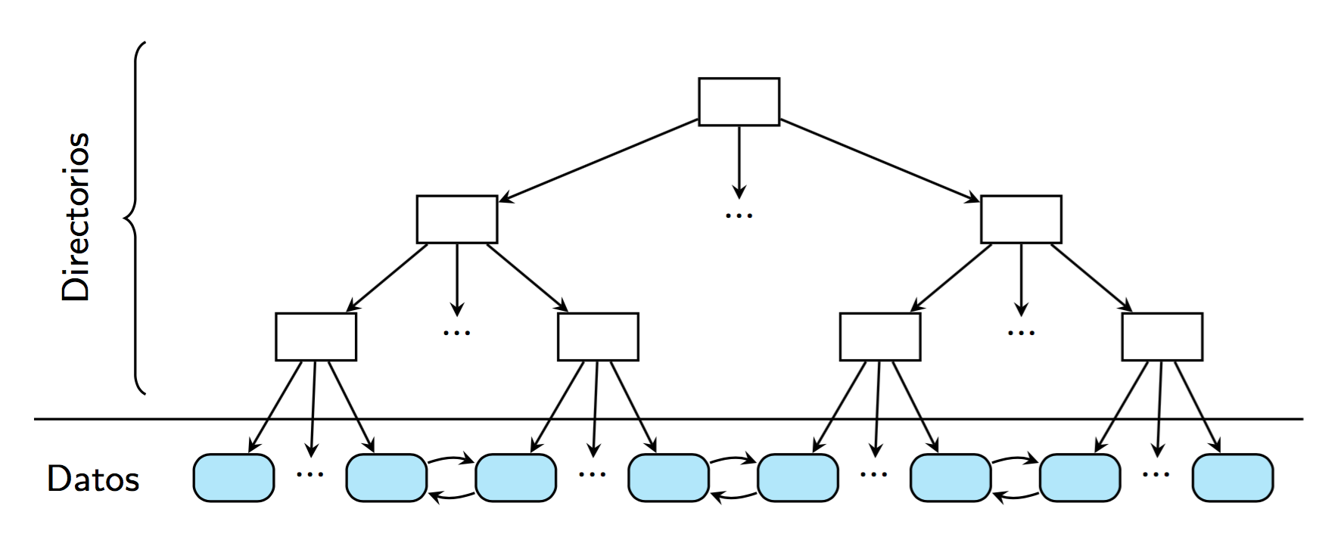
B+ Tree Index

Slide 96
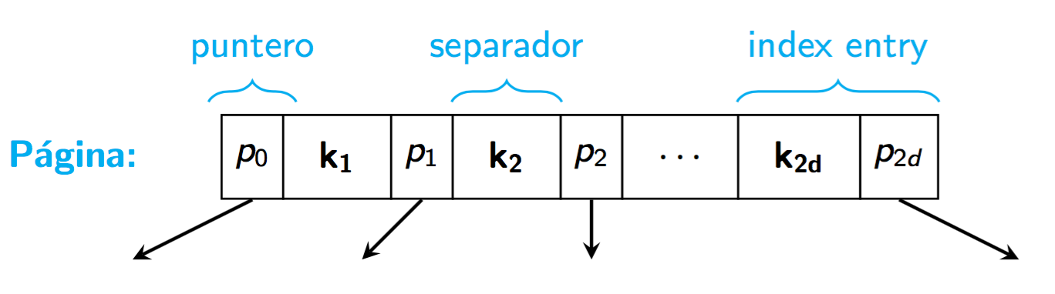
B+ Tree Index
Cada nodo tiene la siguiente forma:

Slide 97
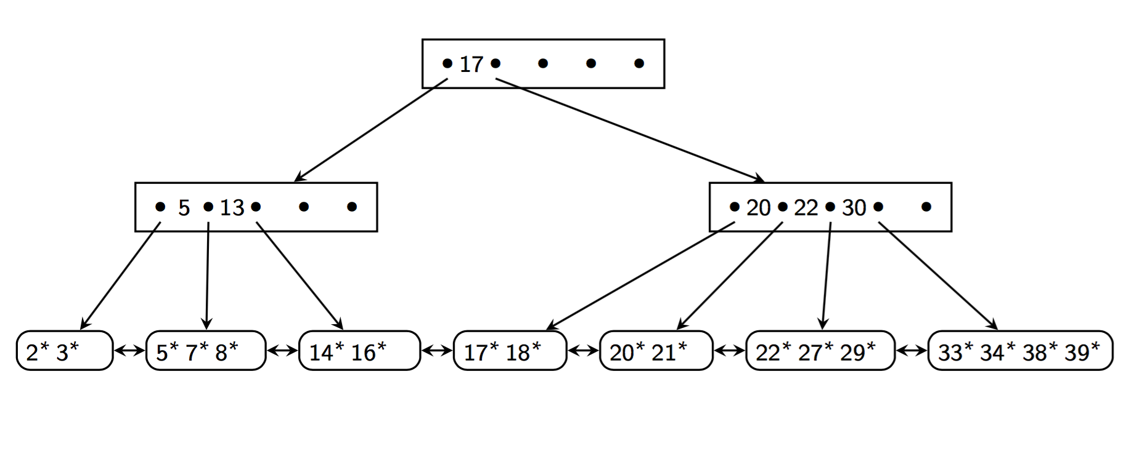
B+ Tree Index
En los directorios, los nodos tienen una Search Key y un puntero antes y después de ella

Slide 98
B+ Tree Index
Ejemplo: consulta por un valor
Supongamos que este índice también almacena artistas que están indexados por su aid
Queremos el artista con aid = 21

Slide 99
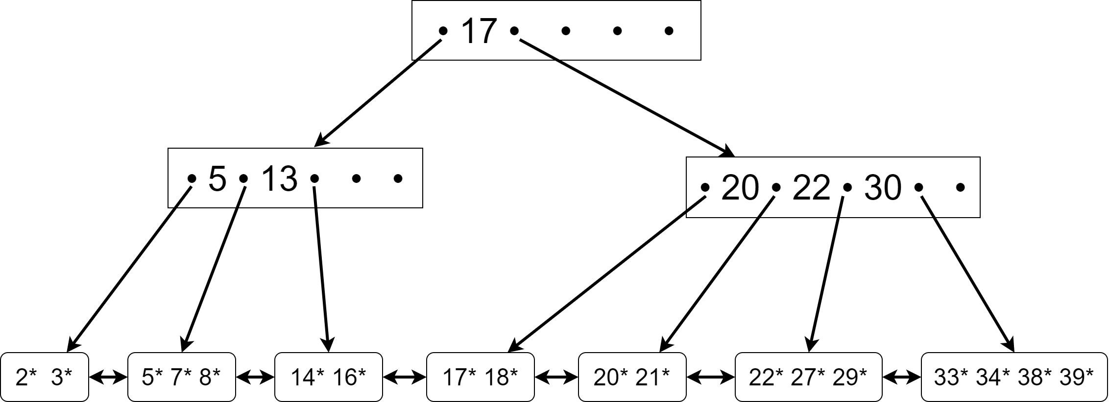
B+ Tree Index
Ejemplo: consulta por un valor
Queremos el artista con aid = 21

Slide 100
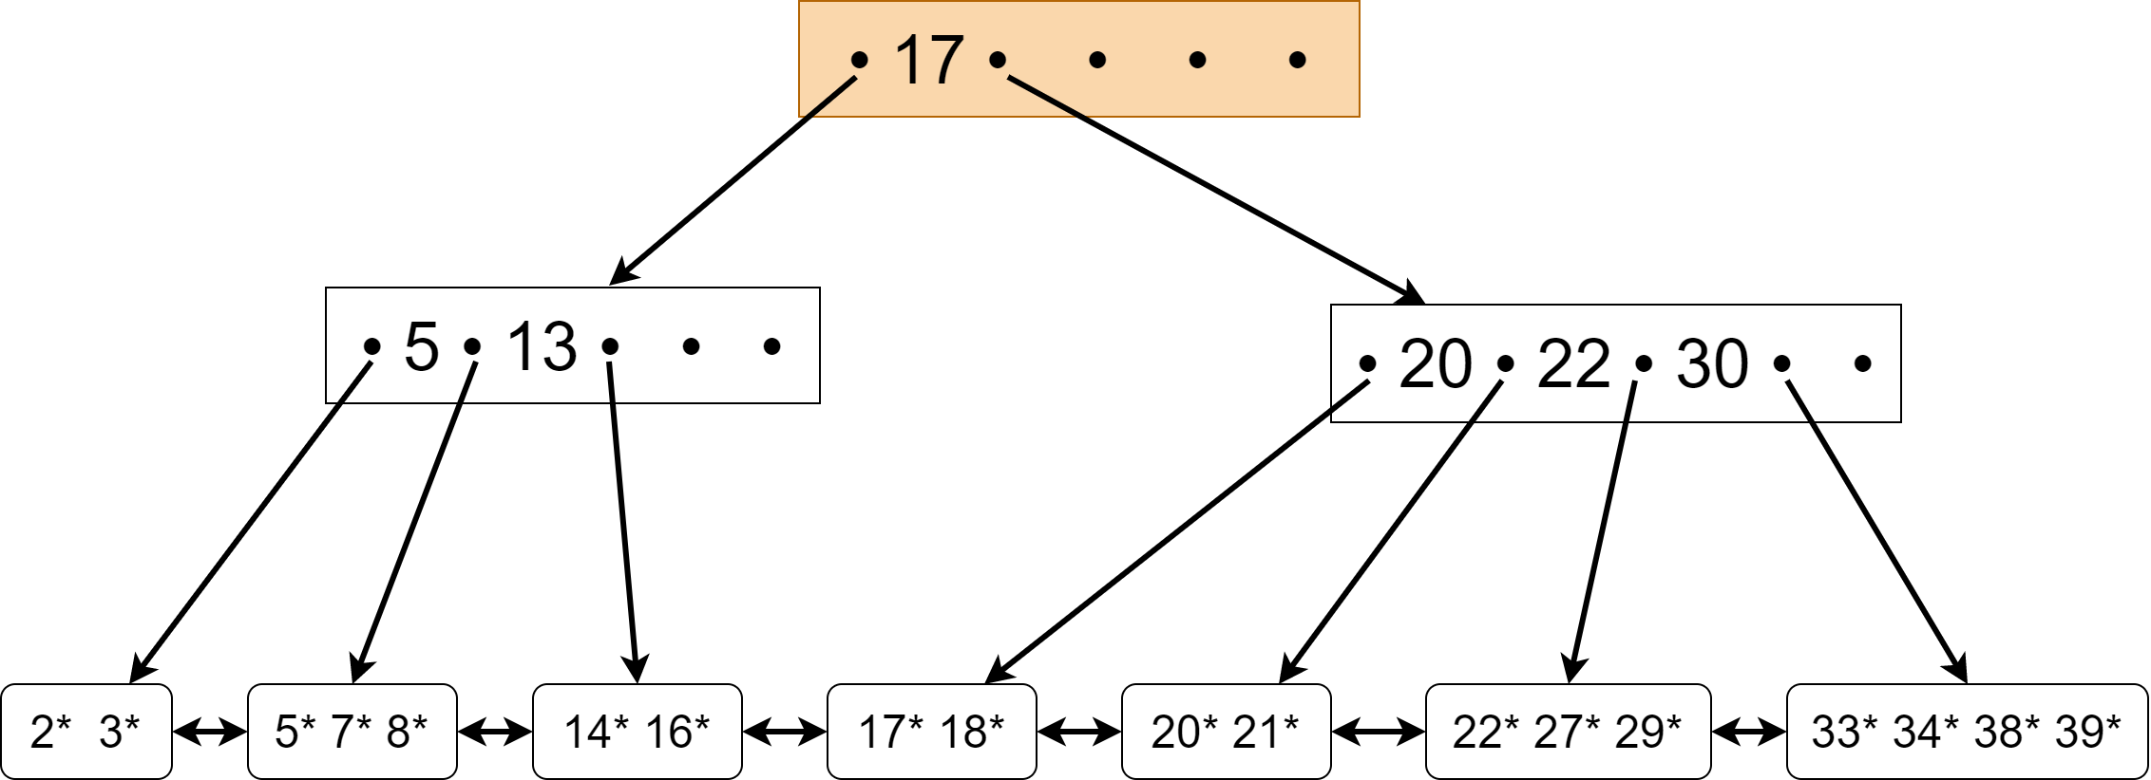
B+ Tree Index
Ejemplo: consulta por un valor
Queremos el artista con aid = 21

Slide 101
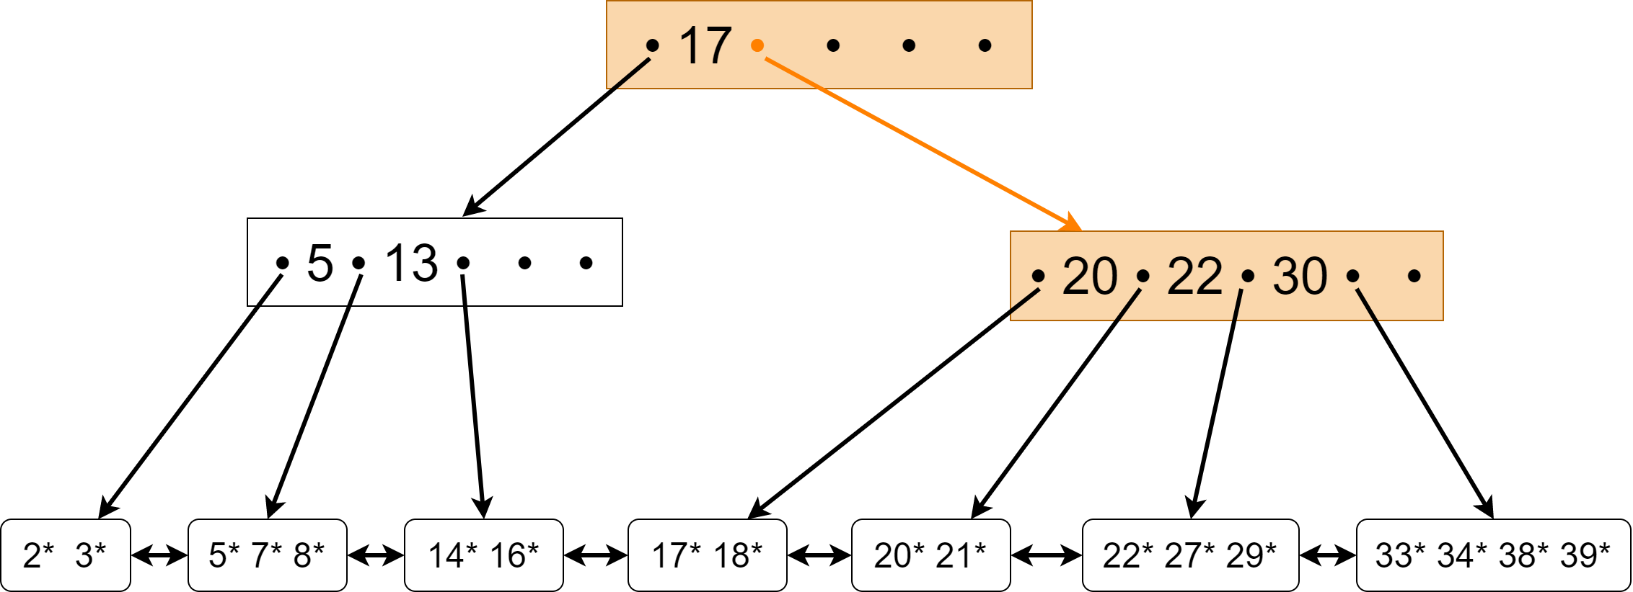
B+ Tree Index
Ejemplo: consulta por un valor
Queremos el artista con aid = 21

Slide 102
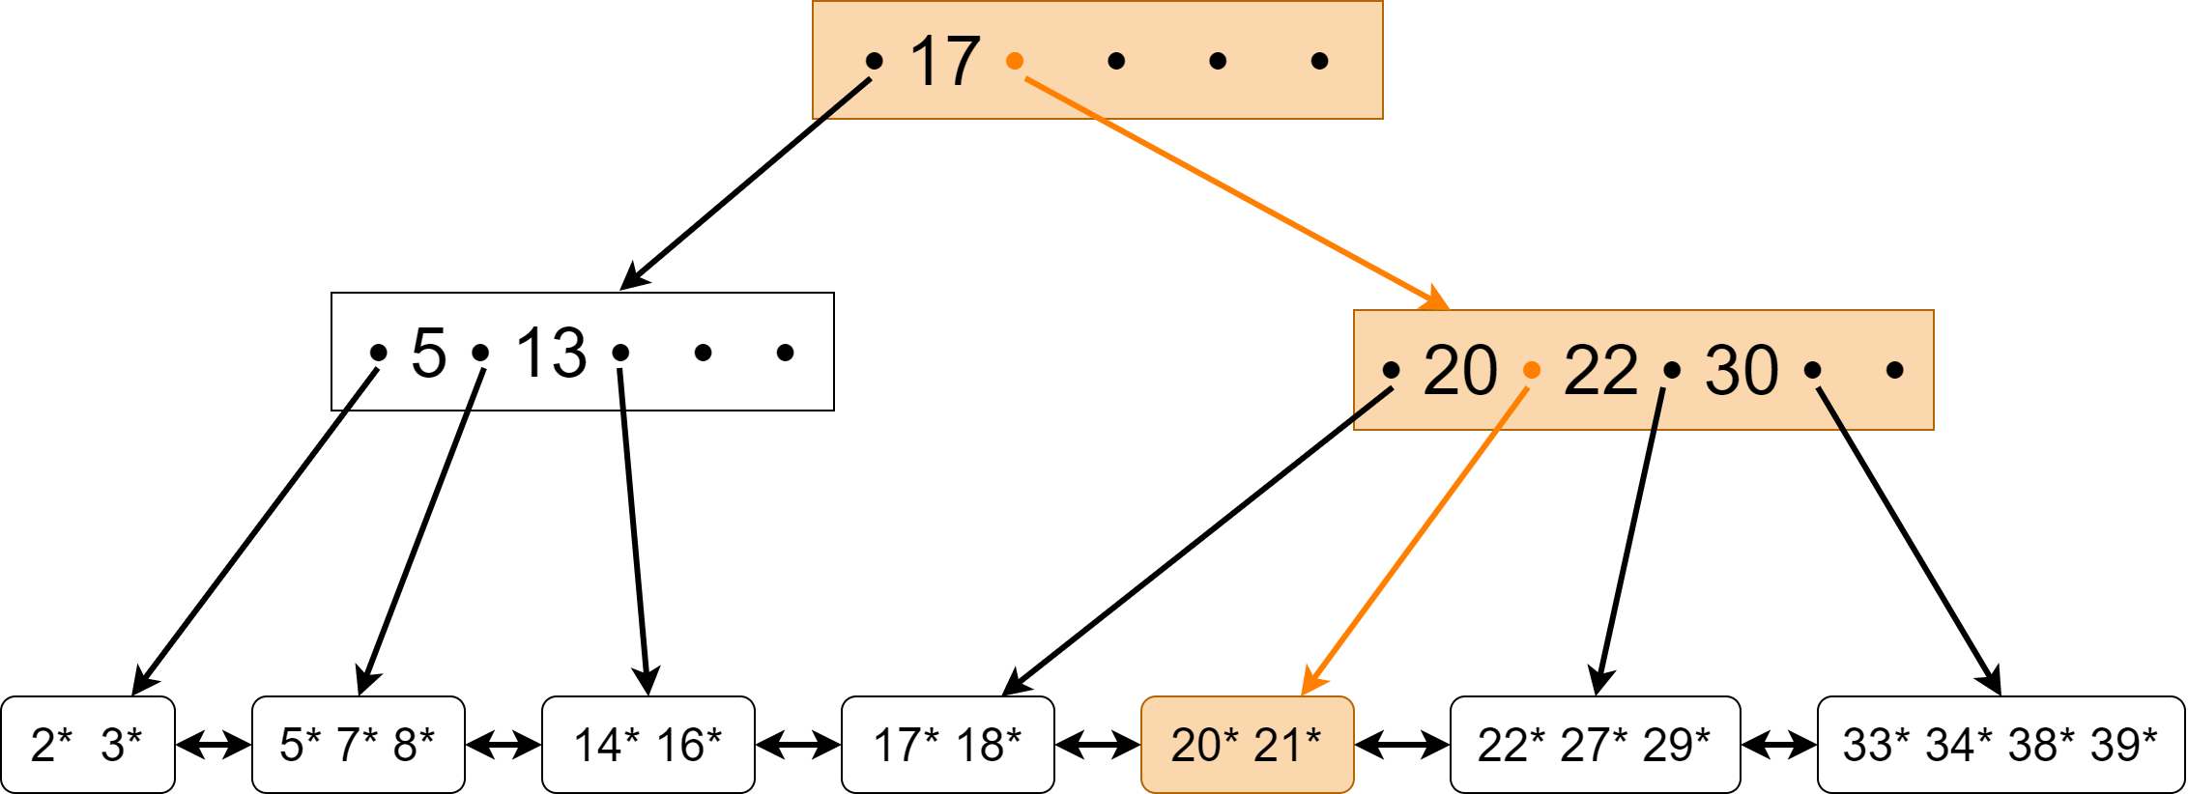
B+ Tree Index
Ejemplo: consulta por un valor
Queremos el artista con aid = 21

Slide 103

B+ Tree Index
Ejemplo: consulta por un valor
Queremos el artista con aid = 21

Slide 104
¿Y por qué este índice me sirve en consultas de rango?

Slide 105
B+ Tree Index
Sabemos que las tuplas van a estar ordenadas según el atributo indexado, y además las hojas están encadenadas unas con otras

Slide 106
B+ Tree Index
Ejemplo: consulta de rango
Ahora queremos hacer la consulta de todos los Artistas con aid entre 5 y 26

Slide 107
B+ Tree Index
Ejemplo: consulta de rango
Todos los Artistas con aid entre 5 y 26

Slide 108
B+ Tree Index
Ejemplo: consulta de rango
Todos los Artistas con aid entre 5 y 26

Slide 109
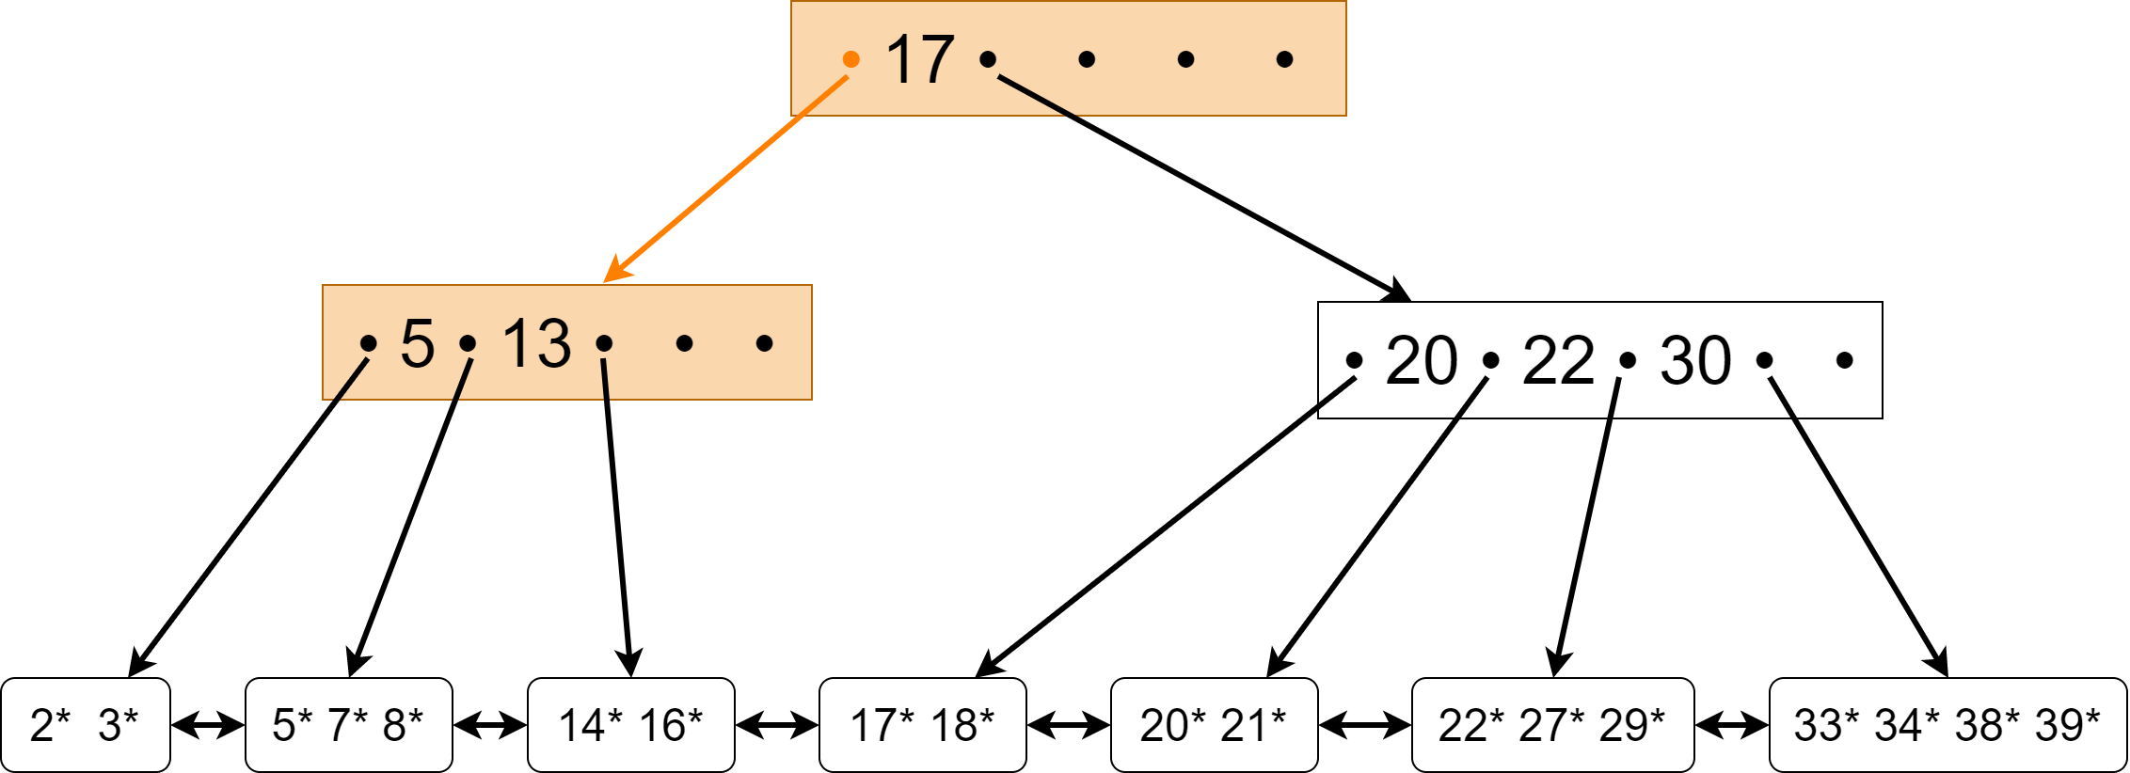
B+ Tree Index
Ejemplo: consulta de rango
Todos los Artistas con aid entre 5 y 26

Slide 110
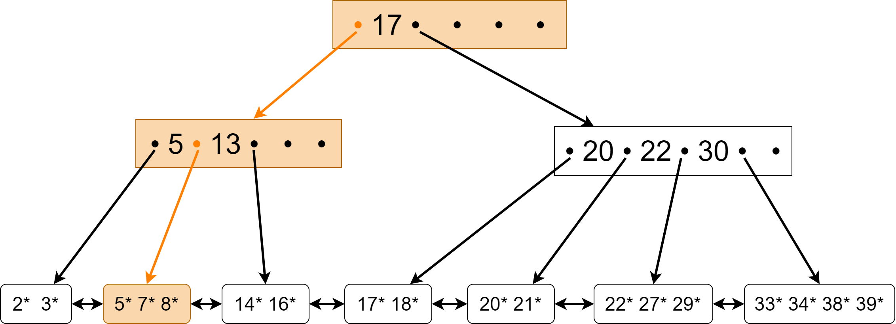
B+ Tree Index
Ejemplo: consulta de rango
Todos los Artistas con aid entre 5 y 26

Slide 111

B+ Tree Index
Ejemplo: consulta de rango
Todos los Artistas con aid entre 5 y 26
costo O(h),
h = altura del árbol

Slide 112
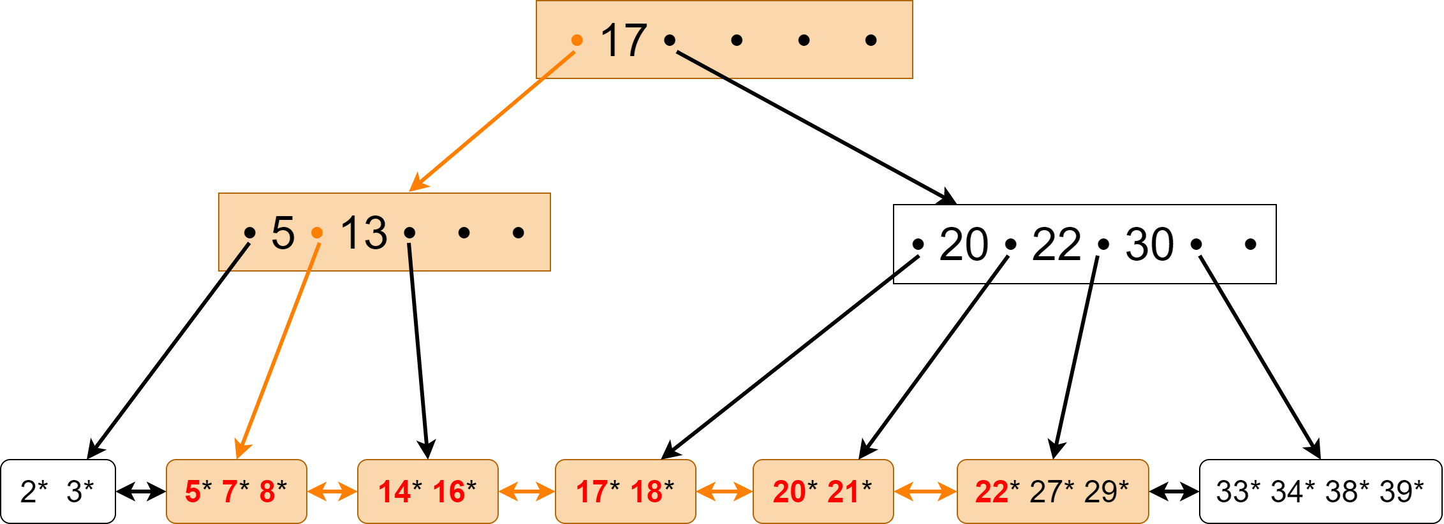

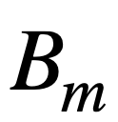
B+ Tree Index
Ejemplo: consulta de rango
Todos los Artistas con aid entre 5 y 26
costo O(h)
Costo
: nº de bloques con records que calzan búsqueda
Notes:
Propongo decir n/B, dónde n es el número de tuplas que calzan con la búsqueda!

Slide 113
B+ Tree Index
Todos los nodos del B+Tree deben estar utilizados a más de la mitad de su capacidad, excepto la raíz, que puede tener menos elementos

Slide 114
B+ Tree Index
Al insertar, eliminar o actualizar valores debemos mantener el árbol balanceado, cumpliendo además con el orden del árbol
Que el B+Tree esté balanceado, asegura el tiempo de búsqueda logarítmico (pues así se asegura que la altura del árbol sea logarítmica respecto al tamaño de la relación)
¿Qué podría pasar si el B+Tree no estuviera balanceado?

Slide 115
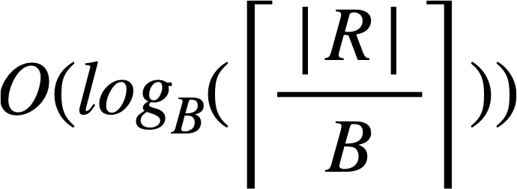
B+ Tree Index
El costo de búsqueda es logarítmico
Si B es el tamaño de una página en tuplas, el costo de búsqueda es:
¿Qué pasa si el índice lo mantenemos en memoria RAM?

Slide 116
Tipos de valores a guardar
Un índice me puede retornar:
La tupla que estoy buscando
Un puntero o lista de punteros a las páginas del disco duro que tienen las tuplas que estoy buscando

Slide 117
Clustered y Unclustered Index
Hablaremos de un índice Clustered si al preguntarle por un valor me retorna una tupla
Hablaremos de un índice Unclustered si me retorna un puntero

Slide 118
Clustered y Unclustered Index
Clustered Index se conoce como índice primario
Unclustered Index se conoce como índice secundario

Slide 119
Clustered y Unclustered Index
Considere Empleados(id, nombre, edad)
Un índice primario en general se aplica sobre la primary key, por ejemplo el id de los empleados
Un índice secundario se aplica sobre un atributo como edad (para ordenar por edad más rápido)

Slide 120
Buscando una tupla con distintos tipos de índices

Slide 121
Hash Index clustered
R(a,b,c) … índice sobre a
a = 5
Bucket
0 | (4,1,1), (0,2,3), (8,1,2)
1 | (1,2,2), (5,1,1)
2 | (2,3,3)
3 | (3,1,2), (7,8,9)
5 % 4 = 1

Slide 122
Hash Index clustered
R(a,b,c) … índice sobre a
a = 5
Bucket
0 | (4,1,1), (0,2,3), (8,1,2)
1 | (1,2,2), (5,1,1)
2 | (2,3,3)
3 | (3,1,2), (7,8,9)
página del disco
5 % 4 = 1

Slide 123
Hash Index clustered
R(a,b,c) … índice sobre a
a = 5
Bucket
0 | (4,1,1), (0,2,3), (8,1,2)
1 | (1,2,2), (5,1,1)
2 | (2,3,3)
3 | (3,1,2), (7,8,9)
página del disco
5 % 4 = 1
#(I/O) = 1 (el bucket nos dice que página traer desde el disco)
Notes:
Cuando no hay overflow pages!!!

Slide 124
Hash Index unclustered
R(a,b,c) … índice sobre a
a = 5
Bucket
0 | (4,p1), (0,p2), (8,p3)
1 | (1,p1), (5,p1)
2 | (2,p2)
3 | (3,p2), (7,p3)
5 % 4 = 1
Datos en el disco:
p1
p2
p3
(4,1,1), (1,2,2), (5,1,1)
(0,2,3), (3,1,2), (2,3,3)
(7,8,9), (8,1,2)

Slide 125
Hash Index unclustered
R(a,b,c) … índice sobre a
a = 5
Bucket
0 | (4,p1), (0,p2), (8,p3)
1 | (1,p1), (5,p1)
2 | (2,p2)
3 | (3,p2), (7,p3)
página del disco
5 % 4 = 1
Datos en el disco:
p1
p2
p3
(4,1,1), (1,2,2), (5,1,1)
(0,2,3), (3,1,2), (2,3,3)
(7,8,9), (8,1,2)

Slide 126
Hash Index unclustered
R(a,b,c) … índice sobre a
a = 5
Bucket
0 | (4,p1), (0,p2), (8,p3)
1 | (1,p1), (5,p1)
2 | (2,p2)
3 | (3,p2), (7,p3)
página del disco
5 % 4 = 1
Datos en el disco:
p1
p2
p3
(4,1,1), (1,2,2), (5,1,1)
(0,2,3), (3,1,2), (2,3,3)
(7,8,9), (8,1,2)
página del disco

Slide 127
Hash Index unclustered
R(a,b,c) … índice sobre a
a = 5
Bucket
0 | (4,p1), (0,p2), (8,p3)
1 | (1,p1), (5,p1)
2 | (2,p2)
3 | (3,p2), (7,p3)
página del disco
5 % 4 = 1
Datos en el disco:
p1
p2
p3
(4,1,1), (1,2,2), (5,1,1)
(0,2,3), (3,1,2), (2,3,3)
(7,8,9), (8,1,2)
página del disco
#(I/O) = 2

Slide 128
Hash Index unclustered
R(a,b,c) … índice sobre a
Considerar: página del índice vs página con tuplas
(1,p1), (2,p7),…
(1,2,3), (7,3,1),…
puntero p1 … un long/8 bytes
tupla … puede ser 20 longs/160 bytes
¿Dónde cabe más?

Slide 129
B+ tree clustered
R(a,b,c) … índice sobre a
⋅ 6 ⋅ ⋅ ⋅ ⋅
⋅ 9 ⋅ 11 ⋅ 33 ⋅ ⋅
⋅ 2 ⋅ 5 ⋅ ⋅ ⋅
…
(0,1,2), (1,2,3)
(2,1,2), (4,7,7)
(5,0,0), (6,2,3)
(7,1,2)
…

Slide 130
B+ tree clustered
R(a,b,c) … índice sobre a … a = 5
⋅ 6 ⋅ ⋅ ⋅ ⋅
⋅ 9 ⋅ 11 ⋅ 33 ⋅ ⋅
⋅ 2 ⋅ 5 ⋅ ⋅ ⋅
…
(0,1,2), (1,2,3)
(2,1,2), (4,7,7)
(5,0,0), (6,2,3)
(7,1,2)
…

Slide 131
B+ tree clustered
R(a,b,c) … índice sobre a … a = 5
⋅ 6 ⋅ ⋅ ⋅ ⋅
⋅ 9 ⋅ 11 ⋅ 33 ⋅ ⋅
⋅ 2 ⋅ 5 ⋅ ⋅ ⋅
…
(0,1,2), (1,2,3)
(2,1,2), (4,7,7)
(5,0,0), (6,2,3)
(7,1,2)
…

Slide 132
B+ tree clustered
R(a,b,c) … índice sobre a … a = 5
⋅ 6 ⋅ ⋅ ⋅ ⋅
⋅ 9 ⋅ 11 ⋅ 33 ⋅ ⋅
⋅ 2 ⋅ 5 ⋅ ⋅ ⋅
…
(0,1,2), (1,2,3)
(2,1,2), (4,7,7)
(5,0,0), (6,2,3)
(7,1,2)
…

Slide 133
B+ tree clustered
R(a,b,c) … índice sobre a … a = 5
⋅ 6 ⋅ ⋅ ⋅ ⋅
⋅ 9 ⋅ 11 ⋅ 33 ⋅ ⋅
⋅ 2 ⋅ 5 ⋅ ⋅ ⋅
…
(0,1,2), (1,2,3)
(2,1,2), (4,7,7)
(5,0,0), (6,2,3)
(7,1,2)
…

Slide 134
B+ tree clustered
R(a,b,c) … índice sobre a … a = 5
⋅ 6 ⋅ ⋅ ⋅ ⋅
⋅ 9 ⋅ 11 ⋅ 33 ⋅ ⋅
⋅ 2 ⋅ 5 ⋅ ⋅ ⋅
…
(0,1,2), (1,2,3)
(2,1,2), (4,7,7)
(5,0,0), (6,2,3)
(7,1,2)
…
#(I/O) = h … altura del árbol

Slide 135
B+ tree unclustered
R(a,b,c) … índice sobre a
⋅ 6 ⋅ ⋅ ⋅ ⋅
⋅ 9 ⋅ 11 ⋅ 33 ⋅ ⋅
⋅ 2 ⋅ 5 ⋅ ⋅ ⋅
…
(0,p1), (1,p3)
(2,p2), (4,p2)
(5,p1), (6,p1)
(7,p3)
…
p1
p2
p3
(0,1,2), (6,2,3), (5,0,0)
(2,1,2), (4,7,7)
(7,1,2), (1,2,3)

Slide 136
B+ tree unclustered
R(a,b,c) … índice sobre a … a = 5
⋅ 6 ⋅ ⋅ ⋅ ⋅
⋅ 9 ⋅ 11 ⋅ 33 ⋅ ⋅
⋅ 2 ⋅ 5 ⋅ ⋅ ⋅
…
(0,p1), (1,p3)
(2,p2), (4,p2)
(5,p1), (6,p1)
(7,p3)
…
p1
p2
p3
(0,1,2), (6,2,3), (5,0,0)
(2,1,2), (4,7,7)
(7,1,2), (1,2,3)

Slide 137
B+ tree unclustered
R(a,b,c) … índice sobre a … a = 5
⋅ 6 ⋅ ⋅ ⋅ ⋅
⋅ 9 ⋅ 11 ⋅ 33 ⋅ ⋅
⋅ 2 ⋅ 5 ⋅ ⋅ ⋅
…
(0,p1), (1,p3)
(2,p2), (4,p2)
(5,p1), (6,p1)
(7,p3)
…
p1
p2
p3
(0,1,2), (6,2,3), (5,0,0)
(2,1,2), (4,7,7)
(7,1,2), (1,2,3)

Slide 138
B+ tree unclustered
Costo h+1
R(a,b,c) … índice sobre a … a = 5
⋅ 6 ⋅ ⋅ ⋅ ⋅
⋅ 9 ⋅ 11 ⋅ 33 ⋅ ⋅
⋅ 2 ⋅ 5 ⋅ ⋅ ⋅
…
(0,p1), (1,p3)
(2,p2), (4,p2)
(5,p1), (6,p1)
(7,p3)
…
p1
p2
p3
(0,1,2), (6,2,3), (5,0,0)
(2,1,2), (4,7,7)
(7,1,2), (1,2,3)

Slide 139
B+ tree clustered
R(a,b,c) … índice sobre a … a > 5
⋅ 6 ⋅ ⋅ ⋅ ⋅
⋅ 9 ⋅ 11 ⋅ 33 ⋅ ⋅
⋅ 2 ⋅ 5 ⋅ ⋅ ⋅
…
(0,1,2), (1,2,3)
(2,1,2), (4,7,7)
(5,0,0), (6,2,3)
(7,1,2)
…

Slide 140
B+ tree clustered
R(a,b,c) … índice sobre a … a > 5
⋅ 6 ⋅ ⋅ ⋅ ⋅
⋅ 9 ⋅ 11 ⋅ 33 ⋅ ⋅
⋅ 2 ⋅ 5 ⋅ ⋅ ⋅
…
(0,1,2), (1,2,3)
(2,1,2), (4,7,7)
(5,0,0), (6,2,3)
(7,1,2)
…

Slide 141
B+ tree clustered
R(a,b,c) … índice sobre a … a > 5
⋅ 6 ⋅ ⋅ ⋅ ⋅
⋅ 9 ⋅ 11 ⋅ 33 ⋅ ⋅
⋅ 2 ⋅ 5 ⋅ ⋅ ⋅
…
(0,1,2), (1,2,3)
(2,1,2), (4,7,7)
(5,0,0), (6,2,3)
(7,1,2)
…

Slide 142
B+ tree clustered
R(a,b,c) … índice sobre a … a > 5
⋅ 6 ⋅ ⋅ ⋅ ⋅
⋅ 9 ⋅ 11 ⋅ 33 ⋅ ⋅
⋅ 2 ⋅ 5 ⋅ ⋅ ⋅
…
(0,1,2), (1,2,3)
(2,1,2), (4,7,7)
(5,0,0), (6,2,3)
(7,1,2)
…

Slide 143
B+ tree clustered
R(a,b,c) … índice sobre a … a > 5
⋅ 6 ⋅ ⋅ ⋅ ⋅
⋅ 9 ⋅ 11 ⋅ 33 ⋅ ⋅
⋅ 2 ⋅ 5 ⋅ ⋅ ⋅
…
(0,1,2), (1,2,3)
(2,1,2), (4,7,7)
(5,0,0), (6,2,3)
(7,1,2)
…

Slide 144
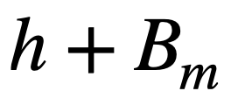
B+ tree clustered
R(a,b,c) … índice sobre a … a > 5
⋅ 6 ⋅ ⋅ ⋅ ⋅
⋅ 9 ⋅ 11 ⋅ 33 ⋅ ⋅
⋅ 2 ⋅ 5 ⋅ ⋅ ⋅
…
(0,1,2), (1,2,3)
(2,1,2), (4,7,7)
(5,0,0), (6,2,3)
(7,1,2)
…
#(I/O) =
: nº de bloques con regs que calzan búsqueda

Slide 145
B+ tree unclustered
R(a,b,c) … índice sobre a … a > 5
⋅ 6 ⋅ ⋅ ⋅ ⋅
⋅ 9 ⋅ 11 ⋅ 33 ⋅ ⋅
⋅ 2 ⋅ 5 ⋅ ⋅ ⋅
…
(0,p1), (1,p3)
(2,p2), (4,p2)
(5,p1), (6,p1)
(7,p3)
…
p1
p2
p3
(0,1,2), (6,2,3), (5,0,0)
(2,1,2), (4,7,7)
(7,1,2), (1,2,3)

Slide 146
B+ tree unclustered
R(a,b,c) … índice sobre a … a > 5
⋅ 6 ⋅ ⋅ ⋅ ⋅
⋅ 9 ⋅ 11 ⋅ 33 ⋅ ⋅
⋅ 2 ⋅ 5 ⋅ ⋅ ⋅
…
(0,p1), (1,p3)
(2,p2), (4,p2)
(5,p1), (6,p1)
(7,p3)
…
p1
p2
p3
(0,1,2), (6,2,3), (5,0,0)
(2,1,2), (4,7,7)
(7,1,2), (1,2,3)

Slide 147
B+ tree unclustered
R(a,b,c) … índice sobre a … a > 5
⋅ 6 ⋅ ⋅ ⋅ ⋅
⋅ 9 ⋅ 11 ⋅ 33 ⋅ ⋅
⋅ 2 ⋅ 5 ⋅ ⋅ ⋅
…
(0,p1), (1,p3)
(2,p2), (4,p2)
(5,p1), (6,p1)
(7,p3)
…
p1
p2
p3
(0,1,2), (6,2,3), (5,0,0)
(2,1,2), (4,7,7)
(7,1,2), (1,2,3)

Slide 148
B+ tree unclustered
R(a,b,c) … índice sobre a … a > 5
⋅ 6 ⋅ ⋅ ⋅ ⋅
⋅ 9 ⋅ 11 ⋅ 33 ⋅ ⋅
⋅ 2 ⋅ 5 ⋅ ⋅ ⋅
…
(0,p1), (1,p3)
(2,p2), (4,p2)
(5,p1), (6,p1)
(7,p3)
…
p1
p2
p3
(0,1,2), (6,2,3), (5,0,0)
(2,1,2), (4,7,7)
(7,1,2), (1,2,3)

Slide 149
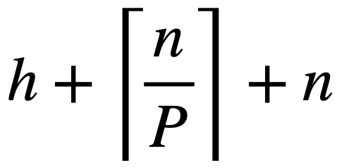
B+ tree unclustered
#(I/O) =
n : número de tuplas que calzan con búsquedas
P : Cantidad de punteros por bloque
R(a,b,c) … índice sobre a … a > 5
⋅ 6 ⋅ ⋅ ⋅ ⋅
⋅ 9 ⋅ 11 ⋅ 33 ⋅ ⋅
⋅ 2 ⋅ 5 ⋅ ⋅ ⋅
…
(0,p1), (1,p3)
(2,p2), (4,p2)
(5,p1), (6,p1)
(7,p3)
…
p1
p2
p3
(0,1,2), (6,2,3), (5,0,0)
(2,1,2), (4,7,7)
(7,1,2), (1,2,3)

Slide 150
B+ tree unclustered
R(a,b,c):
1M tuplas
valor de a distribuido uniformamente en [0,1.000.000]
P tuplas por página
M > P punteros en una página
h altura del B+ tree
SELECT * FROM R WHERE a<21
Costo:
Buscar a = 21 … h

Slide 151
B+ tree unclustered

Slide 152
B+ tree unclustered
R(a,b,c):
1M tuplas
valor de a distribuido uniformamente en [0,1.000.000]
P tuplas por página
M > P punteros en una página
h altura del B+ tree
Costo:
Buscar a = 21 🡪 h
Por uniformidad hay 2 tuplas por distinto a 🡪 21 tuplas
Cúantos punteros hay en una página? 🡪21/M
Más buscar la página en el disco 🡪 21

Slide 153
B+ tree unclustered
R(a,b,c):
1M tuplas
valor de a distribuido uniformamente en [0,500.000]
P tuplas por página
M > P punteros en una página
h altura del B+ tree
Costo:
Buscar a = 21 🡪 h
Por uniformidad hay 2 tuplas por distinto a 🡪 21 tuplas
Cúantos punteros hay en una página? 🡪21/M
Más buscar la página en el disco 🡪 21
h + (21/M – 1) + 21

Slide 154

Índices: Hash vs. Árbol B+
Levemente más eficiente para búsquedas exactas asumiendo una función de hash ideal
Arból B+ es más popular
Mucho más eficiente para búsquedas por rango
Notes:
Busquedas de rango con hash son muy ineficientes (mejor hacer una búsqueda secuencia)

Slide 155
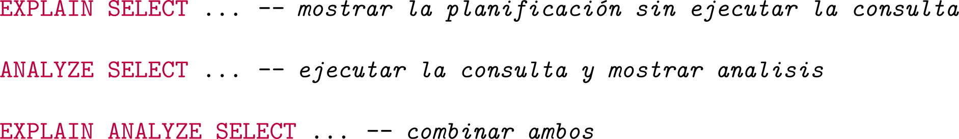
Ver la planificación: EXPLAIN/ANALYZE
EXPLAIN ANALYZE SELECT * FROM g.personaje100
WHERE p_nombre=‘Whiplash’ AND p_anho=2014;
Seq Scan on g
(cost=0.00..53967.89 rows=2 width=47)
(actual time=6.683..402.203 rows=54 loops=1)
Filter: ((p_nombre)::text = 'Whiplash'::text AND (p_anho = 2014))
Rows Removed by Filter: 2170472
Planning time: 0.111 ms
Execution time: 402.273 ms

Slide 156
Ver la planificación: EXPLAIN/ANALYZE
EXPLAIN ANALYZE SELECT * FROM gi.personaje100
WHERE p_nombre=‘Whiplash’ AND p_anho=2014;
Index Scan using g_pnombreanho on personaje100
(cost=0.43..12.47 rows=2 width=47)
(actual time=0.123..0.540 rows=54 loops=1)
Index Cond: (((p_nombre)::text = 'Whiplash'::text) AND (p_anho = 2014))
Planning time: 0.143 ms
Execution time: 0.589 ms

Slide 157
Para más detalles tomar IIC3413 - Implementación de sistemas de Bases de Datos

